Slide 1
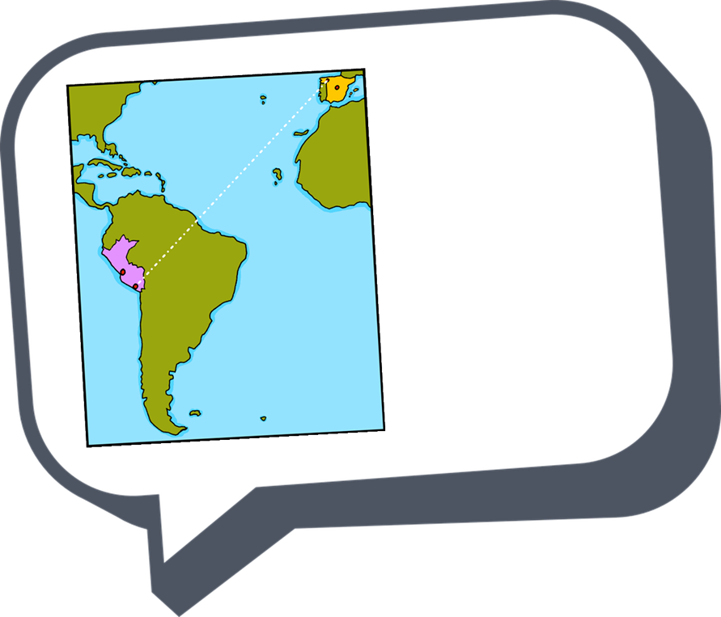


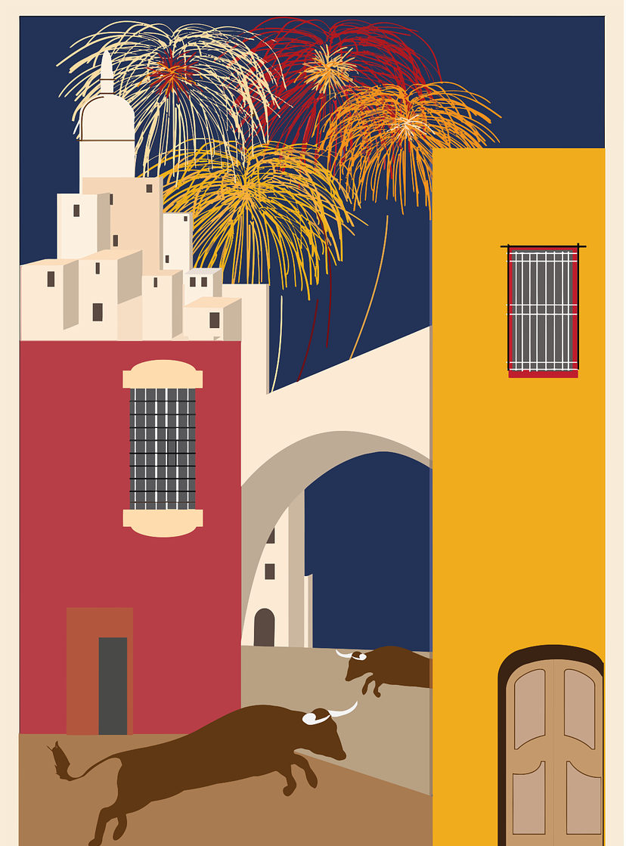

español - cover
Amarillo Term 3
¡hola!
español
Nombre : ……………………………………………….
Profesor (a) : ……………………………………..
Clase : ……………………………………………..

Slide 2

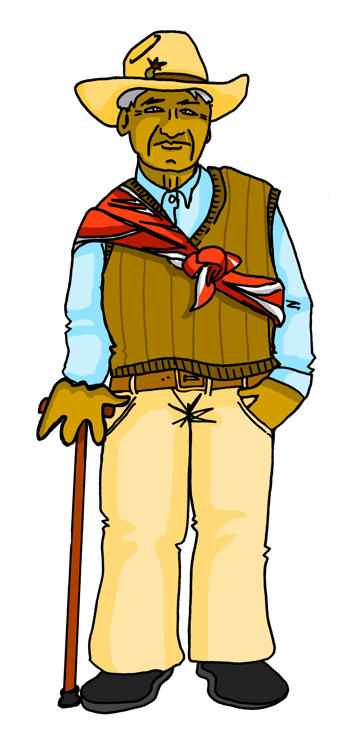
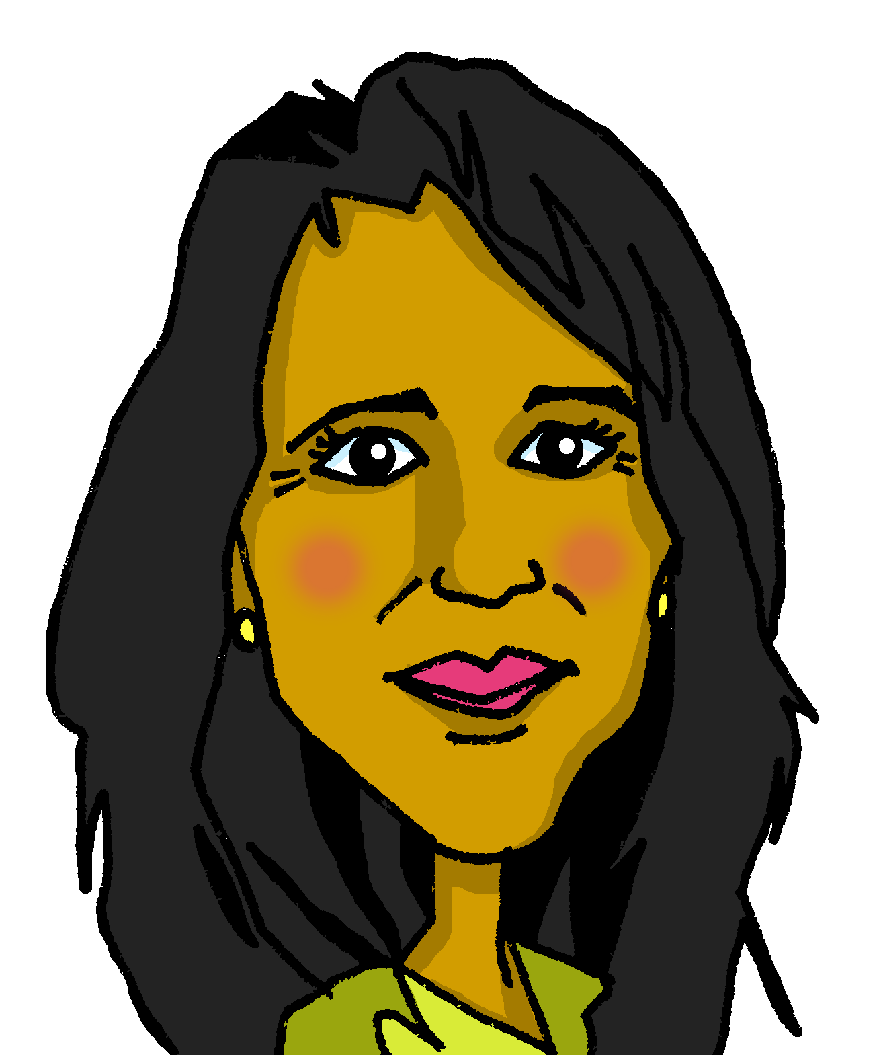
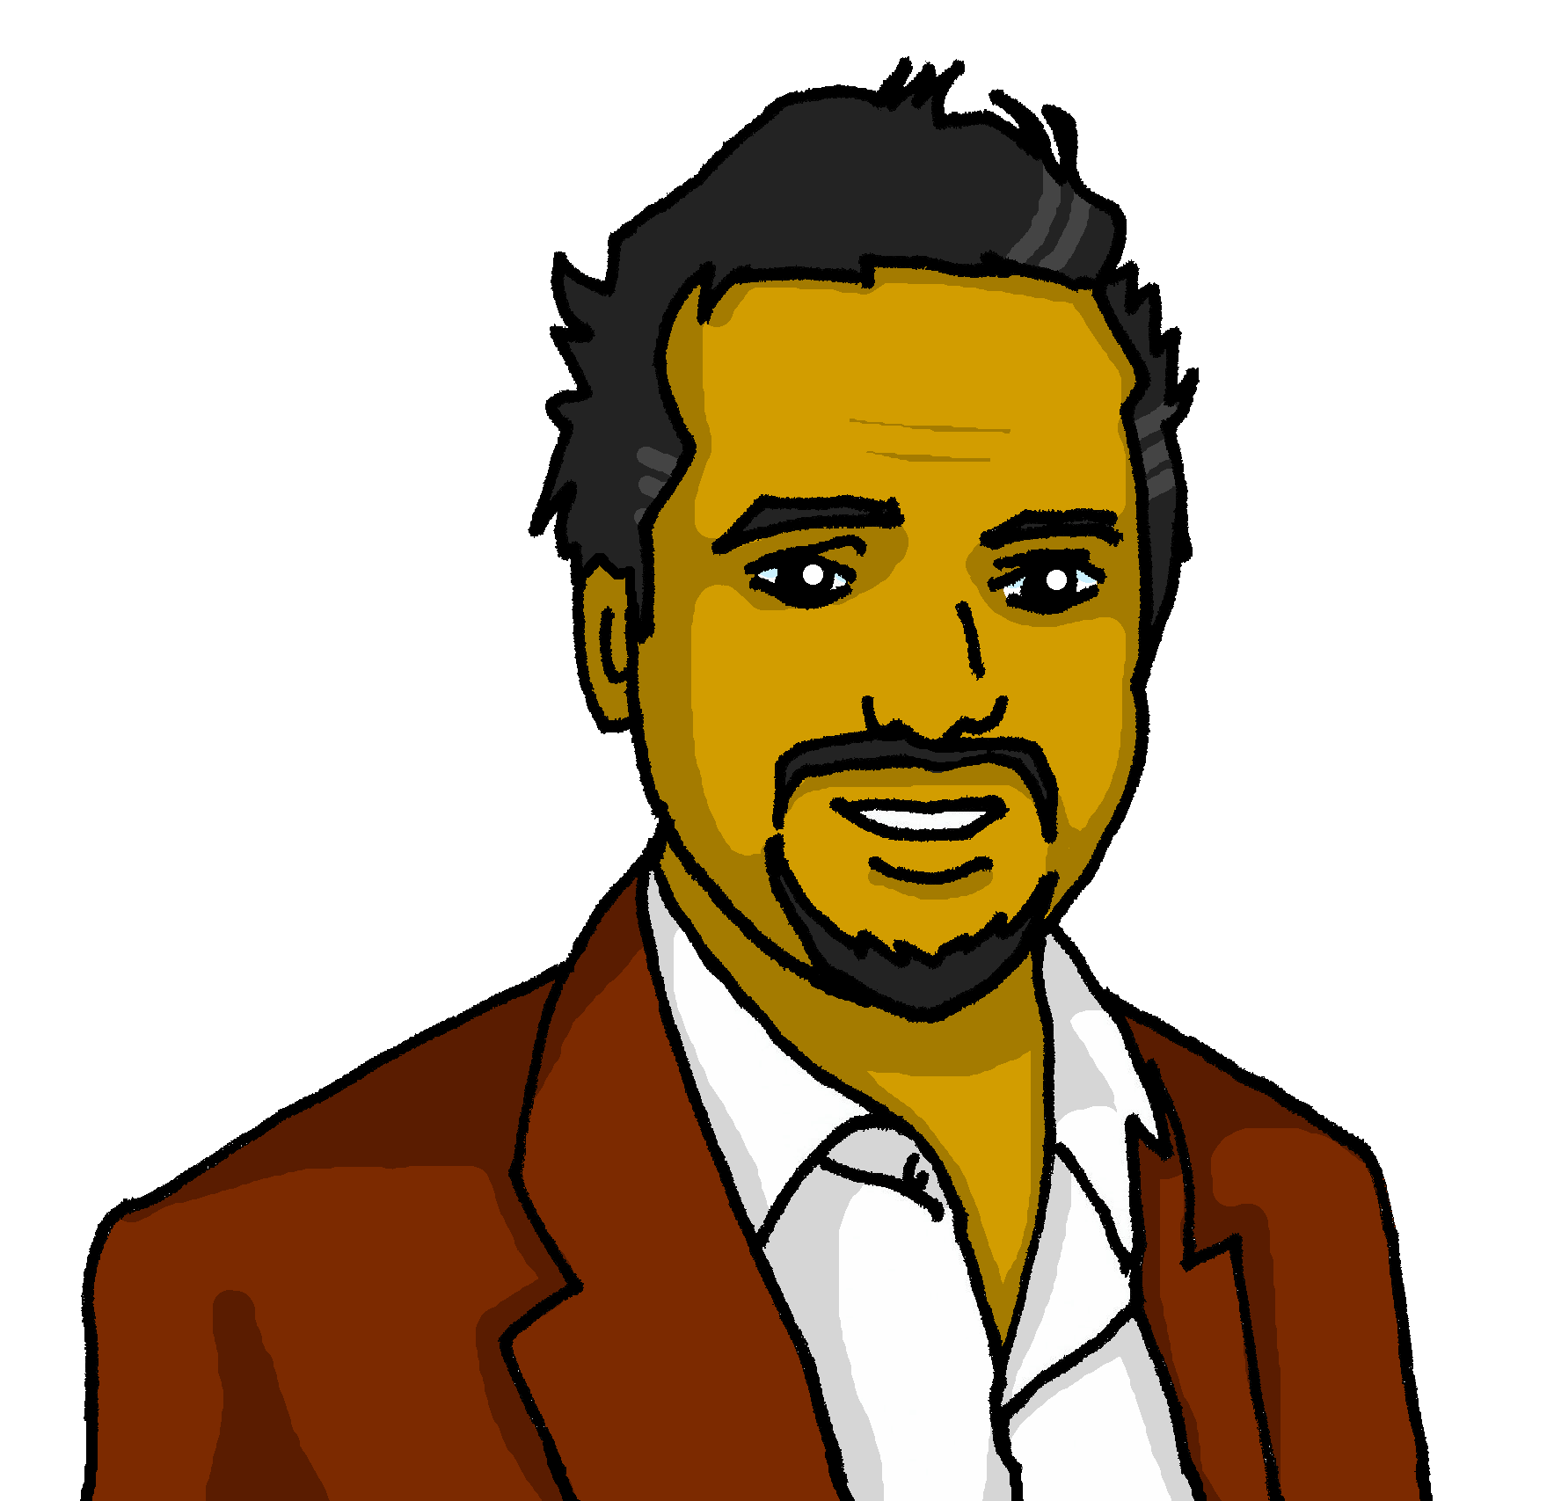

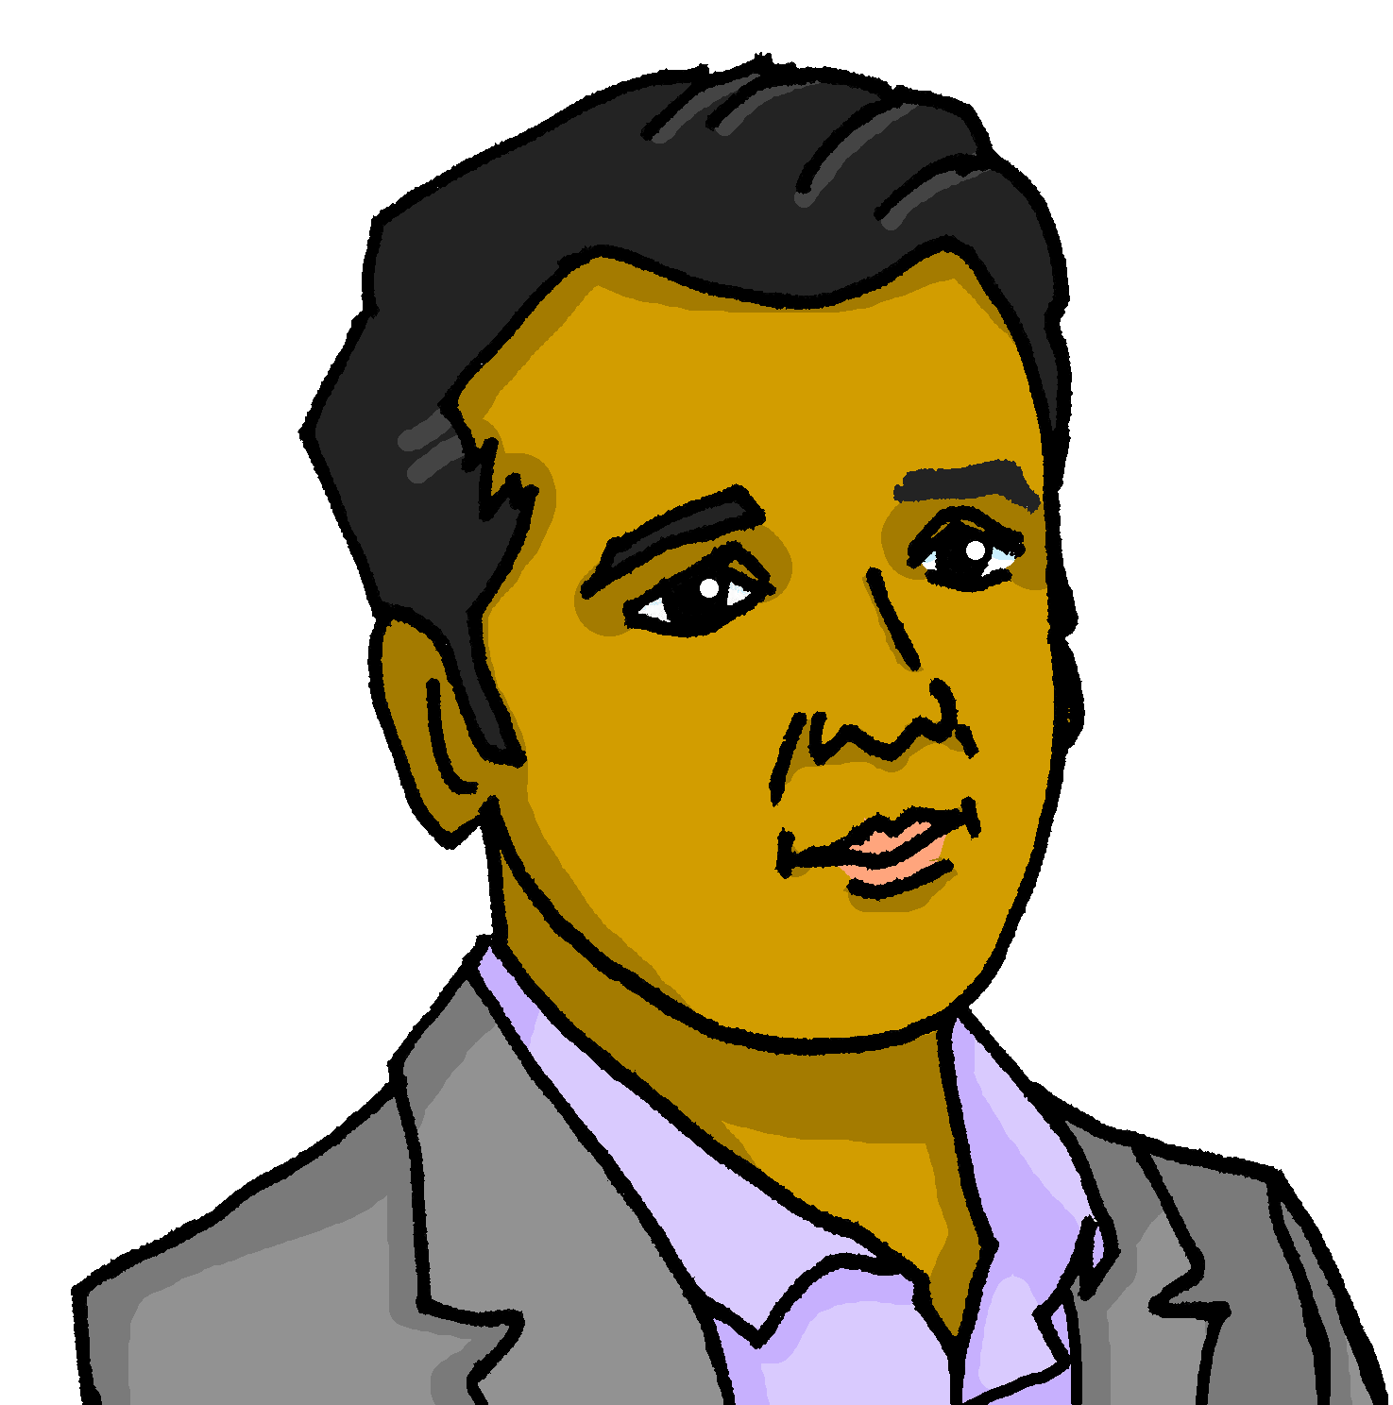
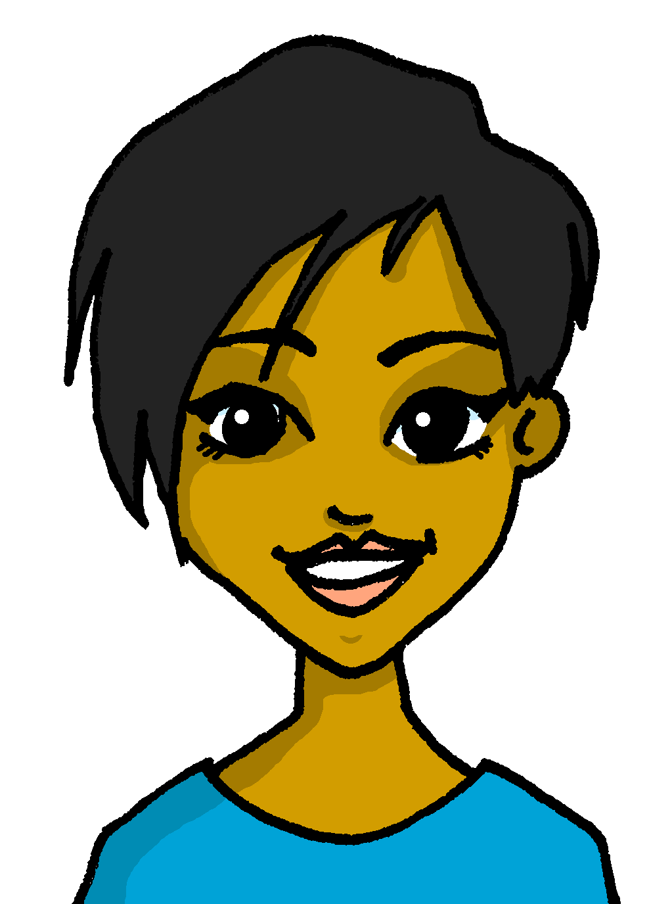

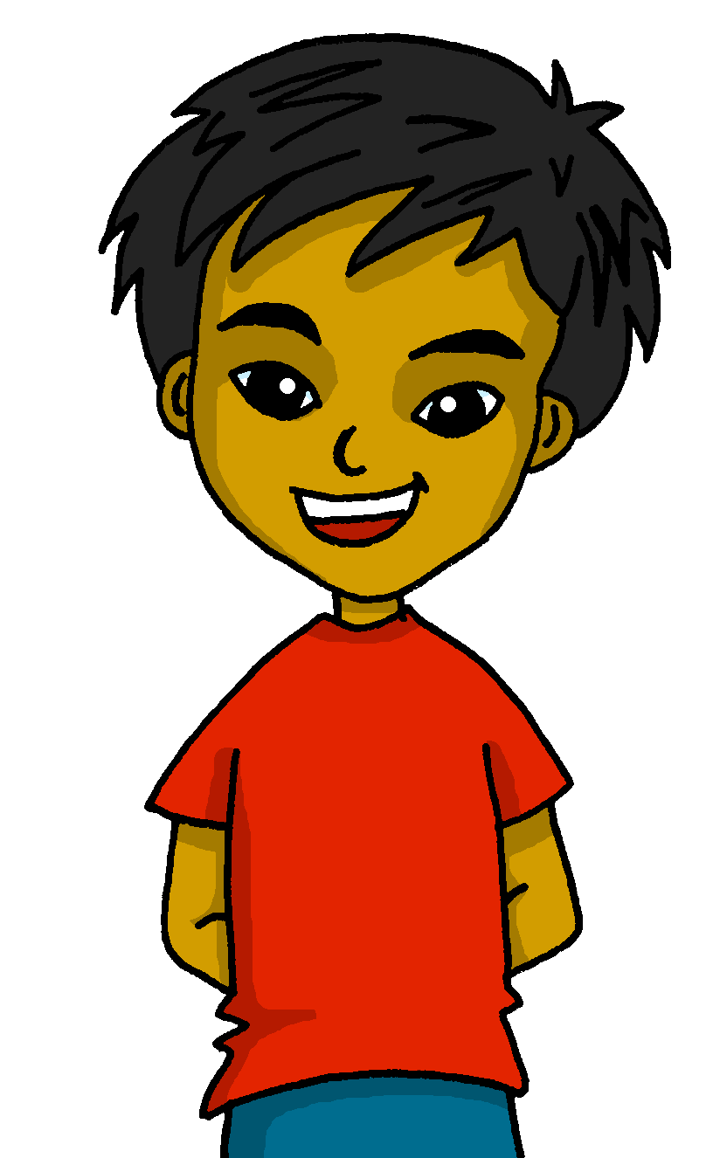
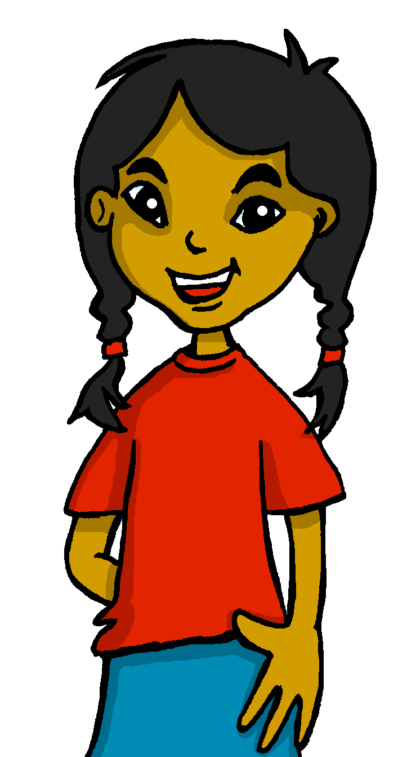
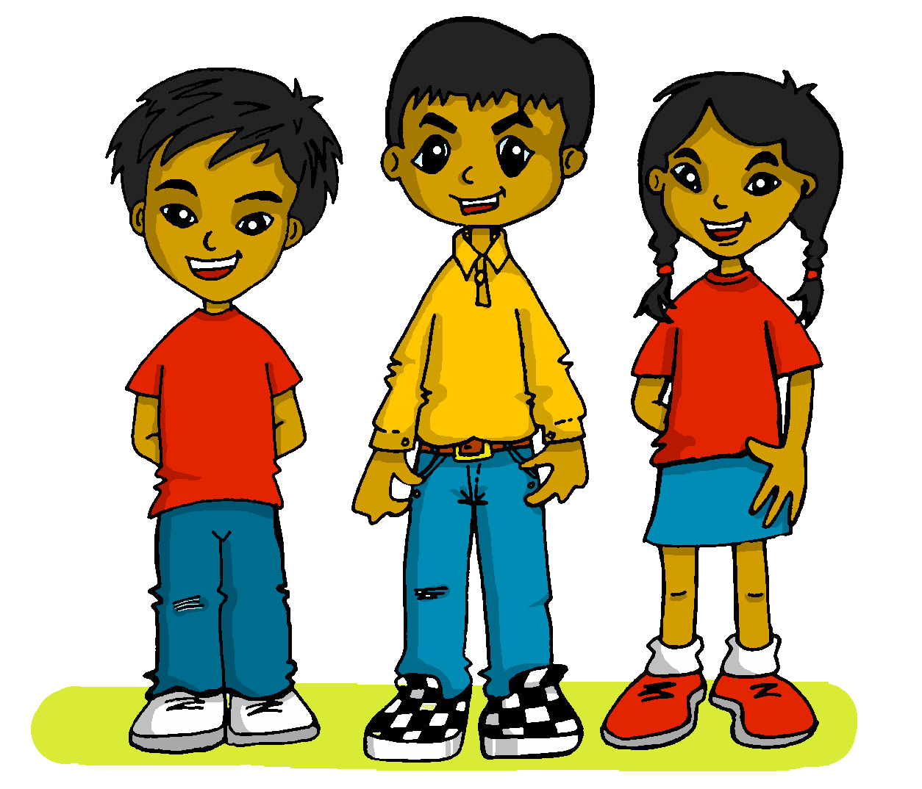
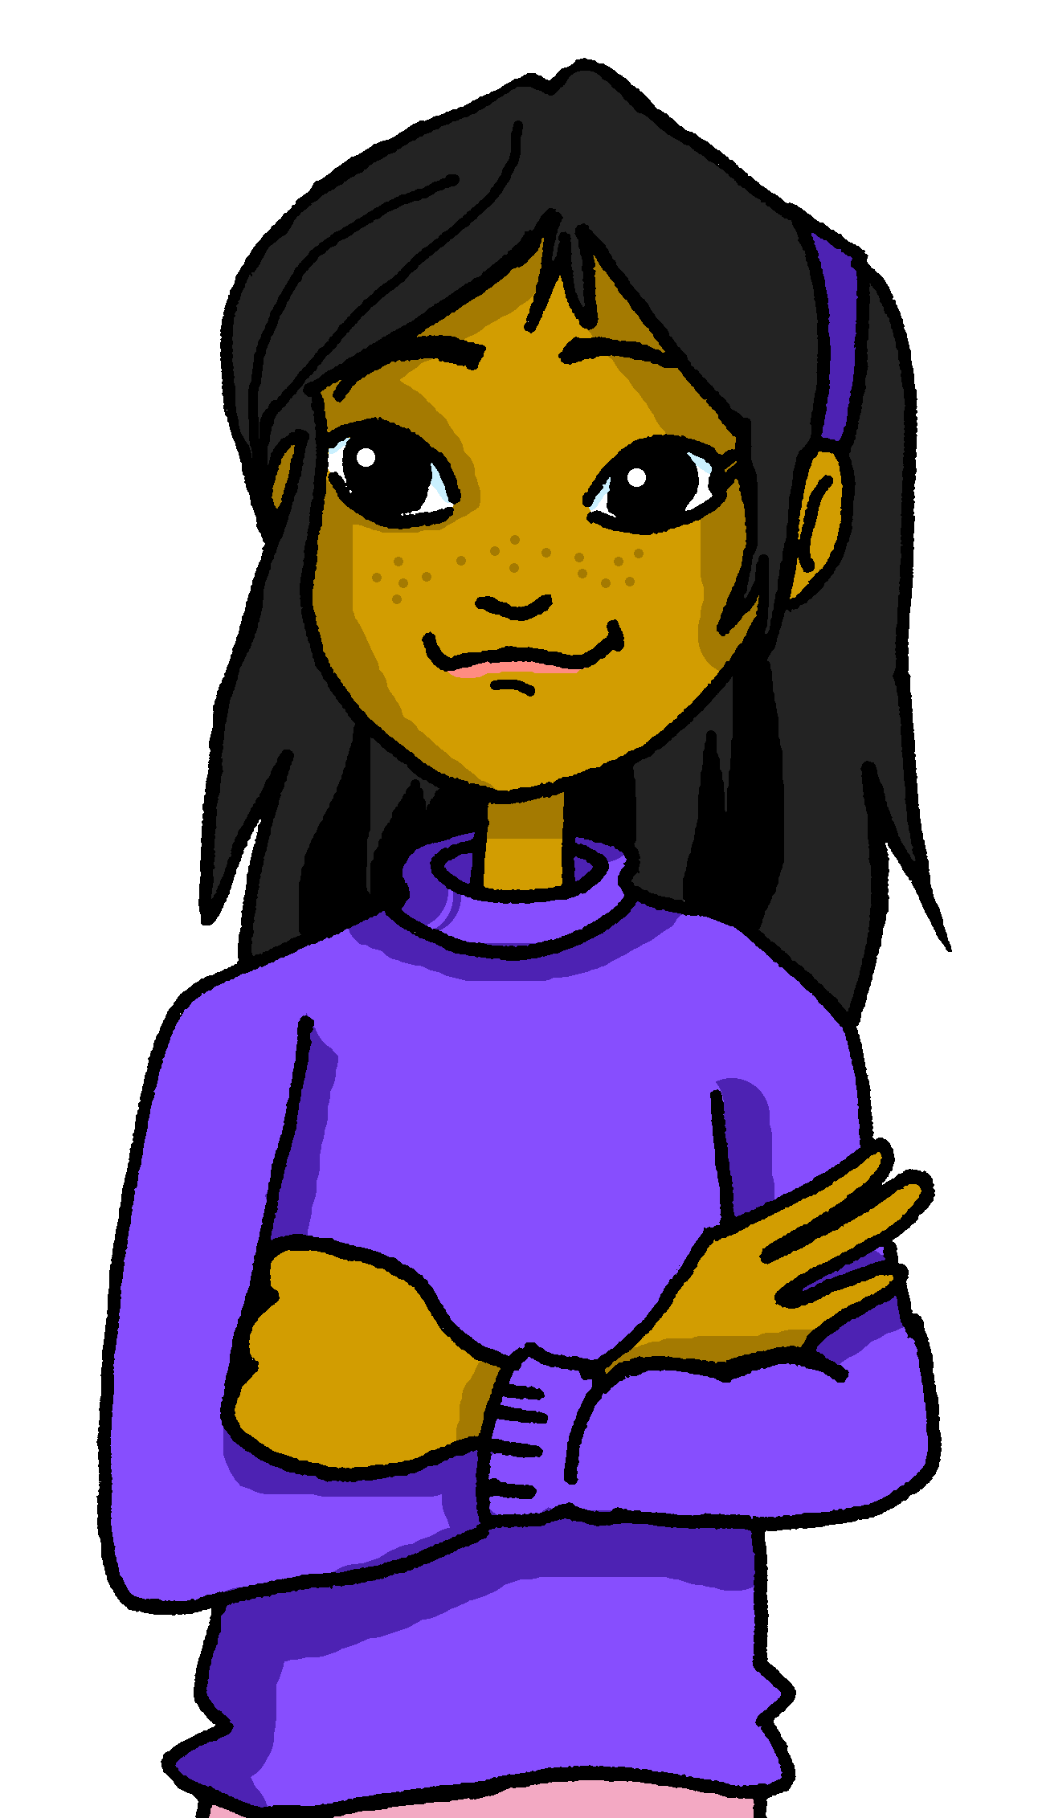
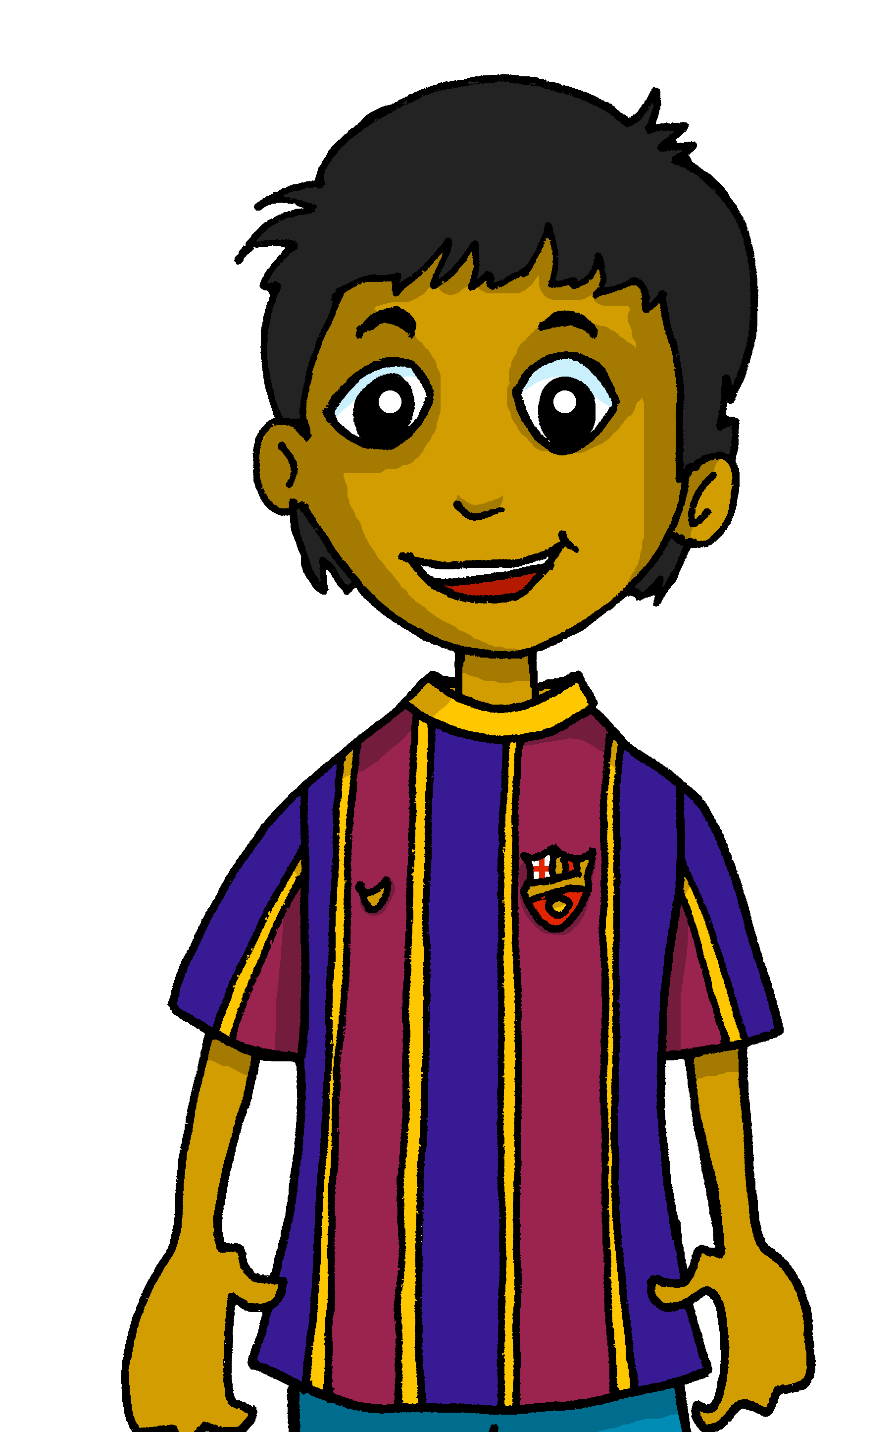
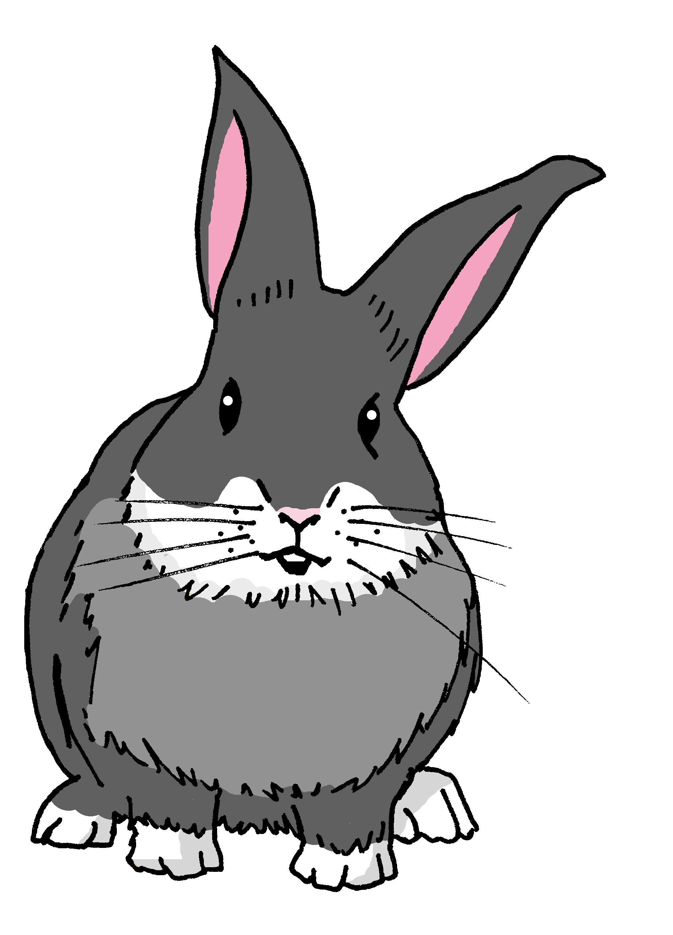
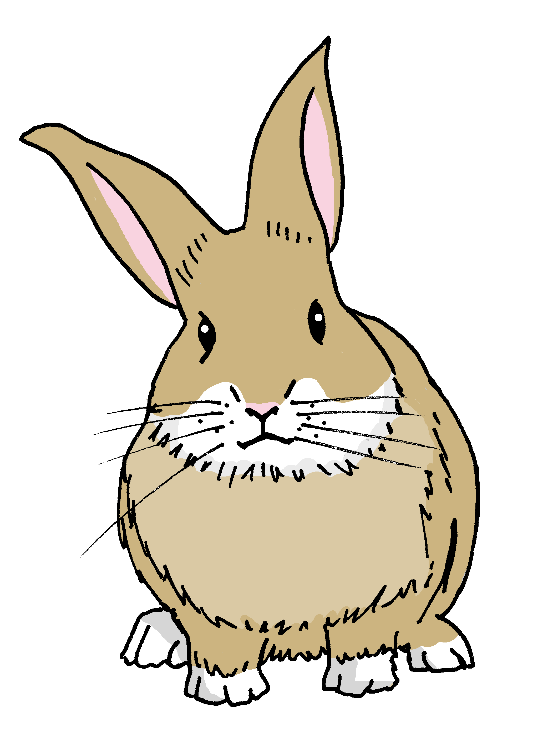
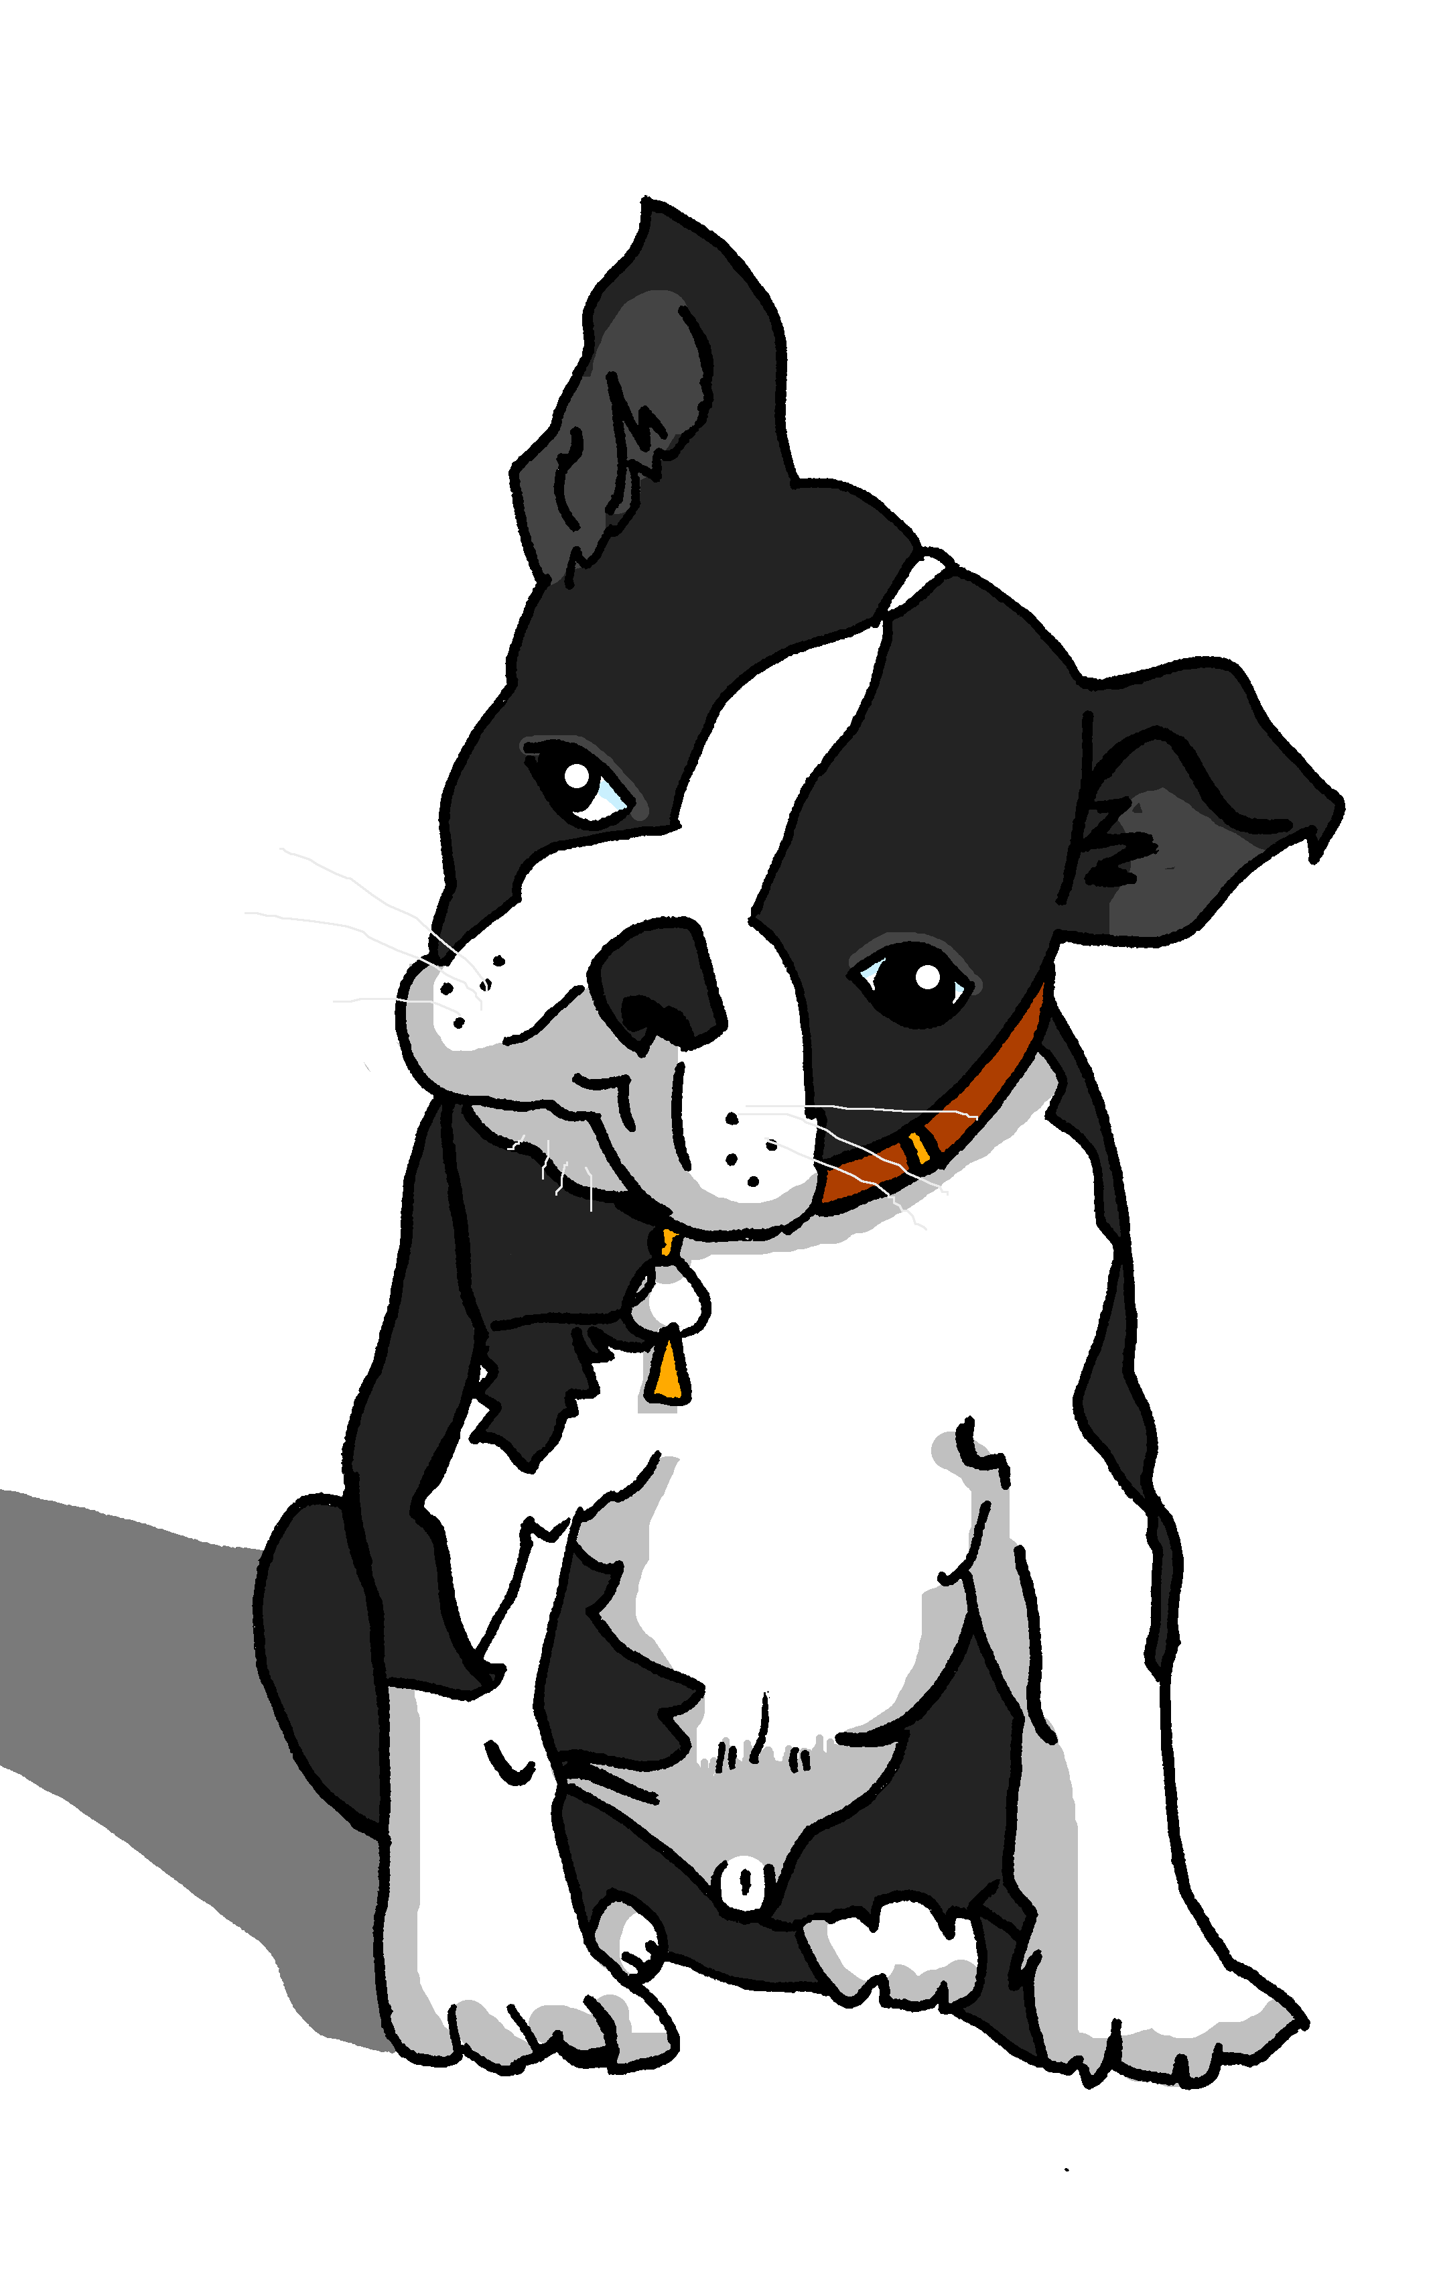
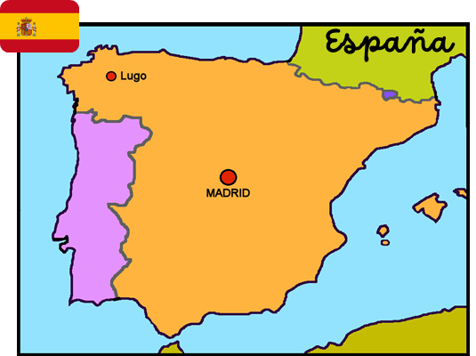


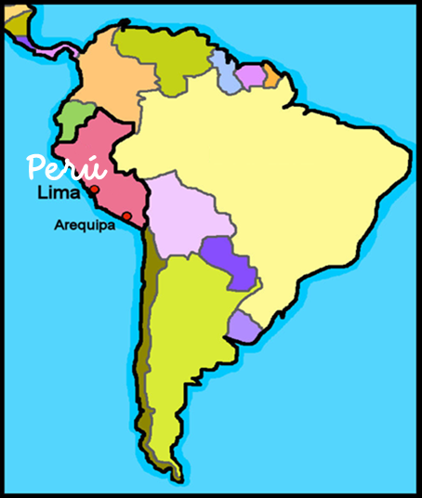




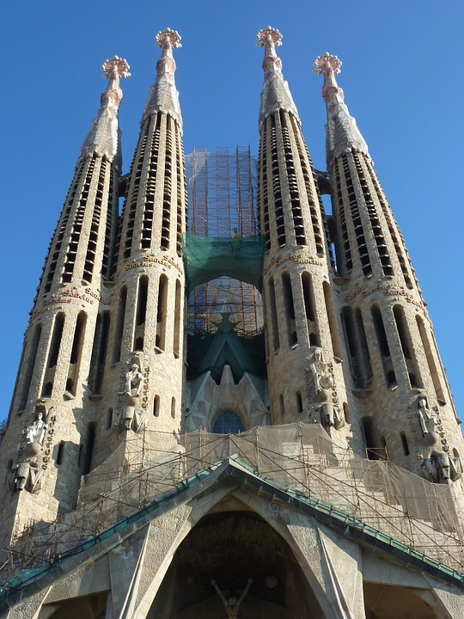

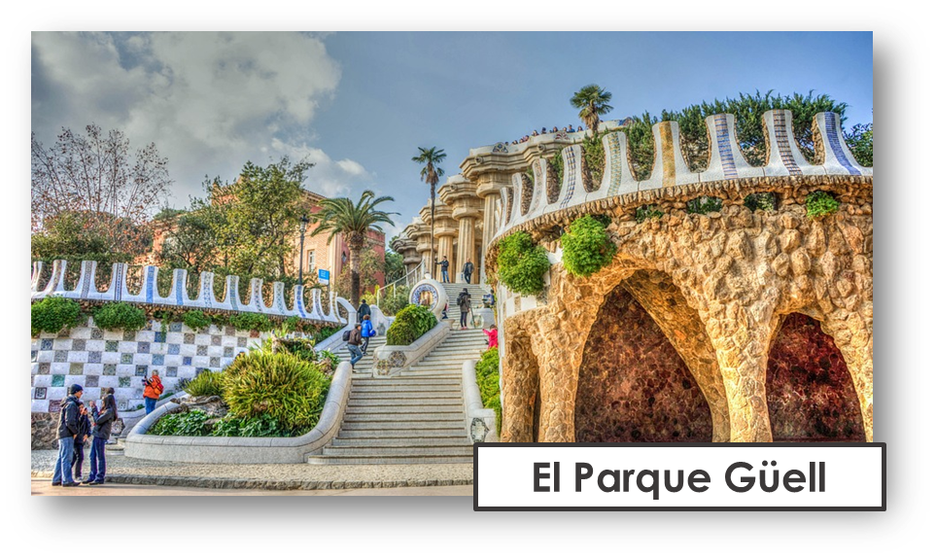
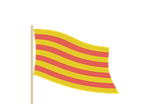
Characters
La familia Mamani Flores
Valeria
Miguel
Elena
Pedro
Hugo
Jorge
Ceci
Quique
Sofía
Luis
amigos
mascotas
Ángela
Pancho
Rubén
Manchita
Santi
Literatura
Manolito Gafotas
es un libro famoso en España.
Barcelona
Languages spoken in Spain
There are five official languages spoken in Spain? Spanish, Catalan, Basque (Euskera), Galician and Aranes.
Barcelona
español
catalán

Slide 3



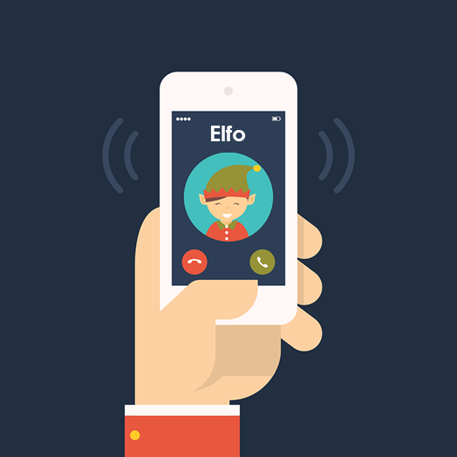



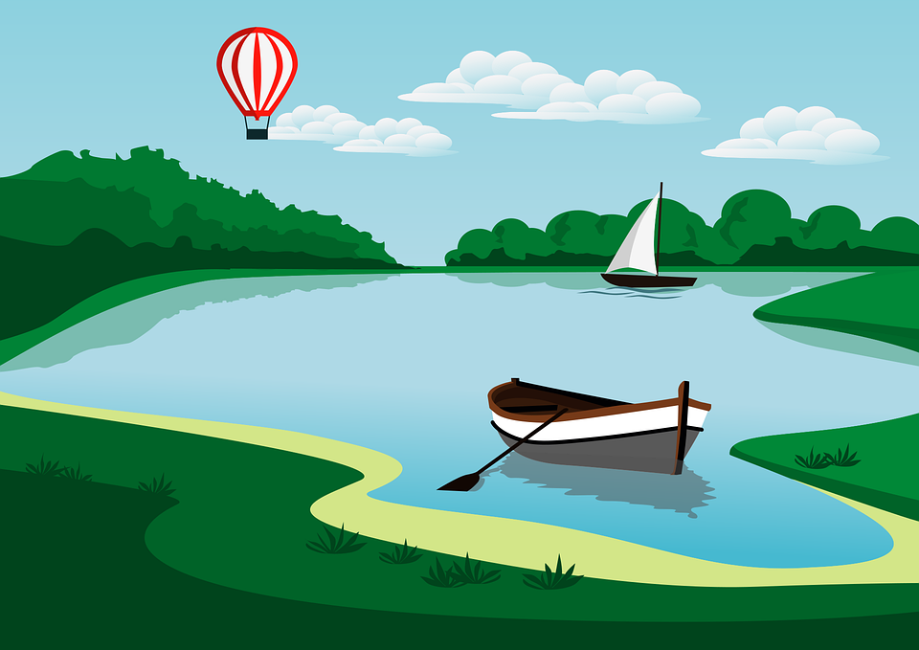





Phonics
Phonics
Spanish vowels are usually short and open!
[l]
[ll]
libro
llamar
[ga]
[go]
[gu]
ganar
lago
gusano
[que]
[qui]
These 3 sound like [k]
You know the SSC
[ca], [co], [cu].
paquete
quince
The same /k/ sound in front of ‘e’ and ‘i’. E.g. bicicleta & celebrar.

Slide 4
Term overview
Term 2 learning
UNIT | Context CommunicationCulture | Key ideas (GRAMMAR) | PHONICS | VOCABULARY
Unit 4a (W1-4) | Saying what I and others do at Spanish club at the weekend in Barcelona in the afternoon | Talking about doing Infinitive – regular AR verbs (singular) Definite articles – el, la | SSC [l] [ll] SSC [ga] [go] [gu] | Range of regular –AR verbs Family members Range of nouns, adjectives and adverbs
Unit 4b (W5-6) | Saying what I and others do break time reading club | Talking about doing (2) Infinitive – regular ER verbs (singular) Personal ‘a’ | SSC [ga] [go] [gu] SSC [ca] [co] [cu] SSC [que] | Range of regular –ER verbs Range of singular masculine and feminine nouns
Unit 5 (W7-9) | Saying how many, describing things my monster revision | Talking about more than one Essential verb: there is/are – hay Plural indefinite articles – unos, unas Regular plural marking on nouns [-s] | SSC [qui] Revisit [que] [qui] [ce] [ci] | Numbers 1-12 Parts of the body
Unit 6 (W10-11) | Revision Easter | Revisit key ideas | Revisit SSC | Revisit vocabulary

Slide 5
Contents
Contents | page
Introduction: La familia Mamani Flores | 1
Fonética | 2
Term 1 Learning Overview | 3
1. Describe pictures; understanding and writing poems. | 4-8
2. Use reference materials to look up new words; understanding and writing poems. | 9-14
3. Talk about months and when my birthday is | 15-18
4. Comparing what you are like with others; comparing what you are feeling today with others. | 19-24
5. Talking about my favourite person | 25-29
6. Talking about how you feel; using ‘tener’ meaning ‘to be, being’ | 30-33
7. Talking about what you and other people like and dislike | 34-38
8. Talking about what you and others do in the summer | 39-42
9. Talking about mum’s work | 43-46
12 & 13. A poem: Cada ser es único y especial | 47-54

Slide 6




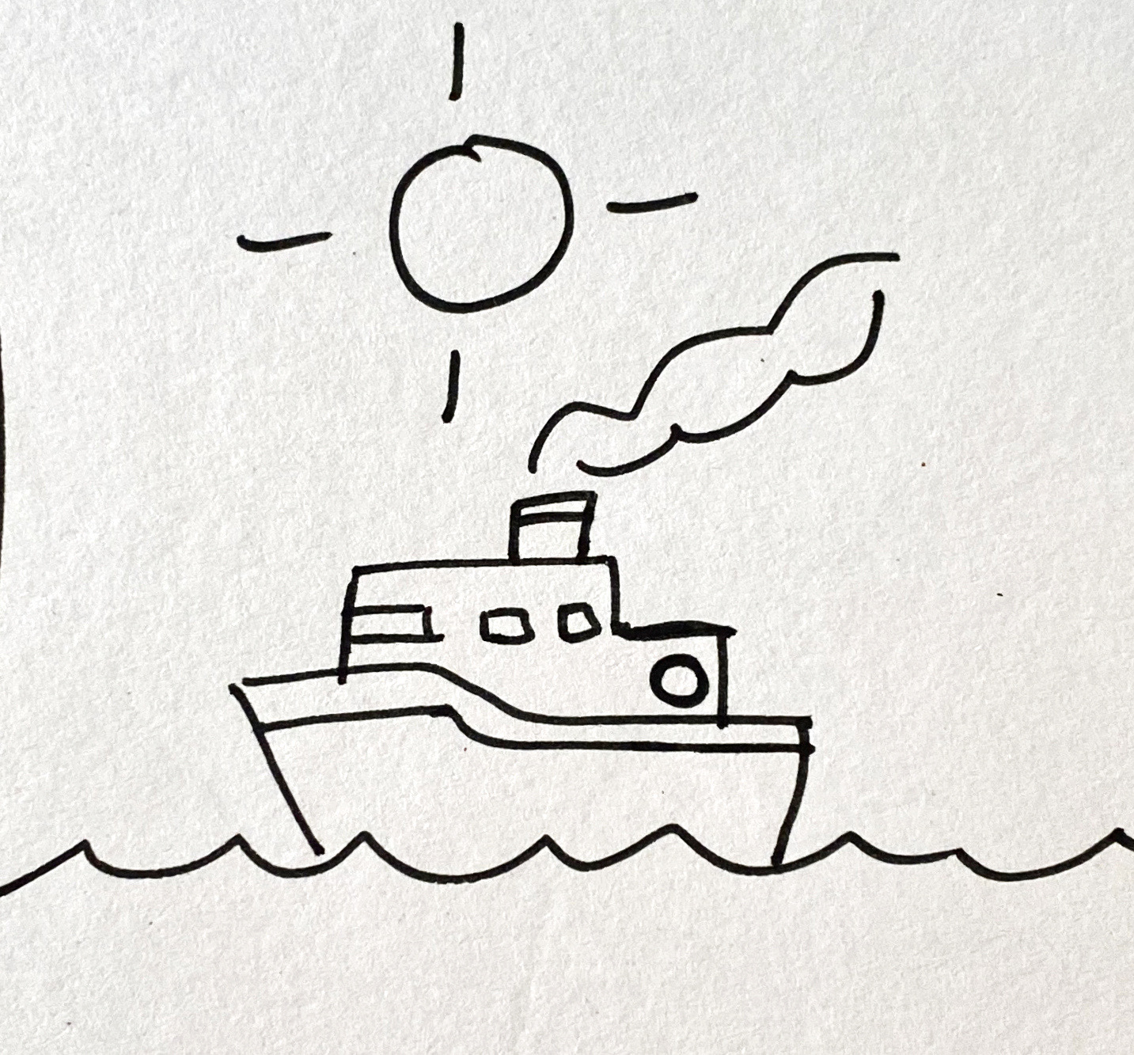
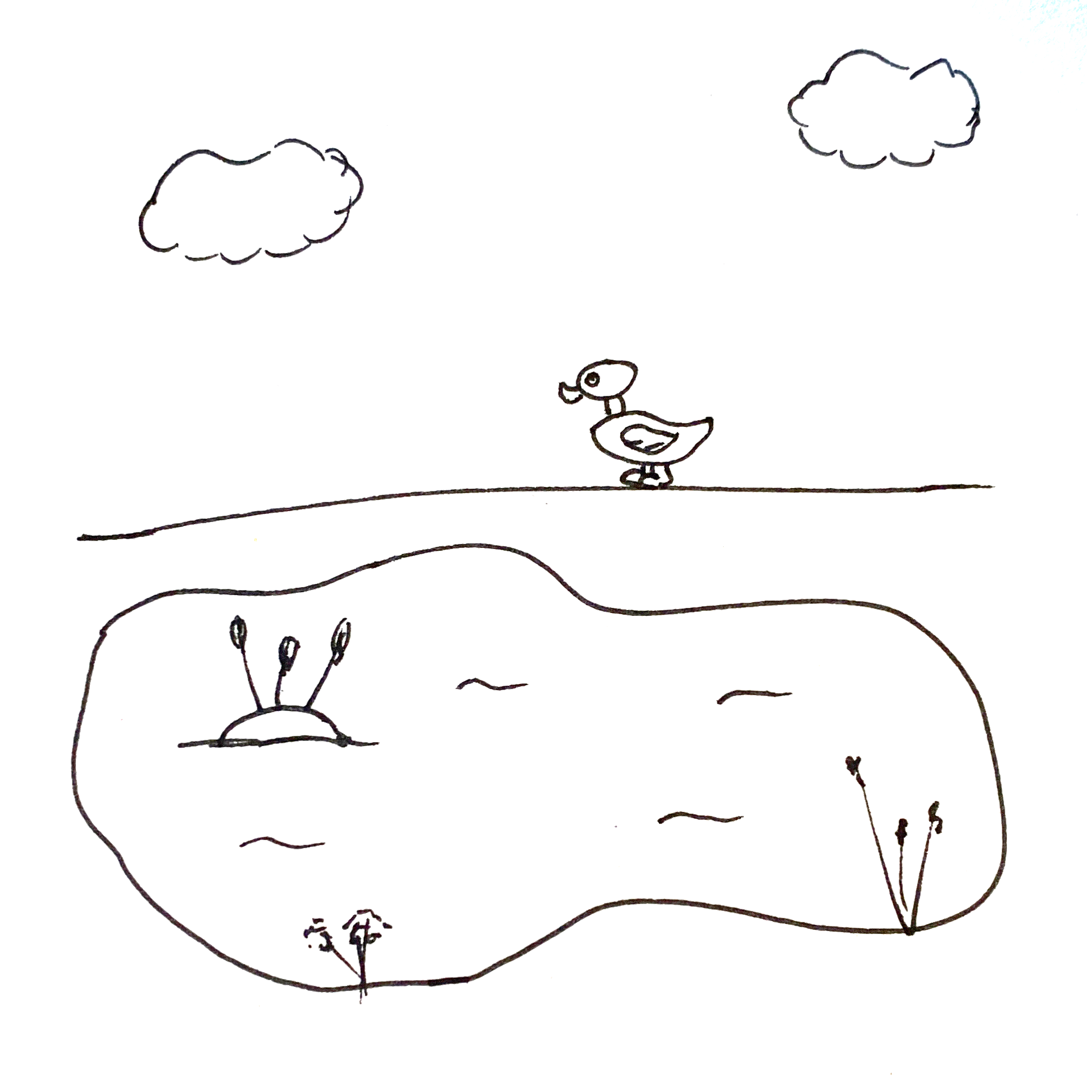

Rojo term 2 week 1
Saying what I and others do
1
Amarillo term 3
pronunciar
hay + months of the year
[j]
plural indefinite articles
SSC [revisit]
ojo
Write down the key language for this week.
vocabulario
conejo |  | jueves
jirafas |  | pájaro
rojo |  | tejado
cangrejo |  | espantapájaros
leer
Lee los poemas de Gloria Fuertes y busca 🔎 el vocabulario.
Gloria Fuertes: Unos poemas.
Gloria Fuertes es una poetisa
de España.
‘Paisajes para que los pintes’.
En inglés es ‘Landscapes for you to paint.’.
(el) poema = poems
(la) poetisa = female poet
1
La nieve,
el frío,
y en el medio,
un río
below
sun
a boat
………
………
………
above
middle
sea
………
………
………
2
La nube arriba
el gato abajo
en el medio una casa
con un tejado
middle
sky
a duck
………
………
………
above
lake
………
………
4

Slide 7

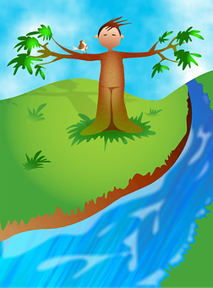
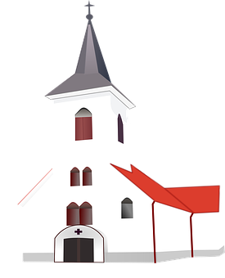
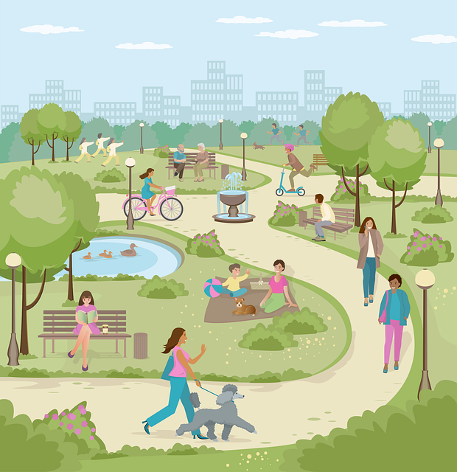






Rojo term 2 week 1
Saying what I and others do
1
Amarillo term 3
Definite and indefinite articles
gramática
[‘a/an’ & ‘the’]
We have learned that to say a (or an) in Spanish before a noun, you use un or una, depending on whether the noun is masculine or feminine.
un río
a river
una iglesia
a church
un parque
a park
Many masculine
una nube
a cloud
Nouns end in –o whereas feminine nouns often end in –a.
To say the before a singular noun, you use ‘el’ or ‘la’.
el río
the river
la iglesia
the church
el parque
the park
la nube
the cloud
escuchar
¿Es un / una, o ‘el / la’? Marca .
a / an | the
escribe
above | below | in the middle
E
1
2
3
4
5
Using reference materials
gramática
[understanding symbols]
All dictionaries have symbols with useful information about the type of word, (e.g., noun, adjective) and noun gender (masculine or feminine).
n = noun
www.wordreference.com
m = masculine
f = feminine
______ nube [the cloud]
Nouns that end in –e could be masculine or feminine, so let’s use a dictionary to figure out the gender.
______ nube [a cloud]
Ejemplo: nube
5

Slide 8
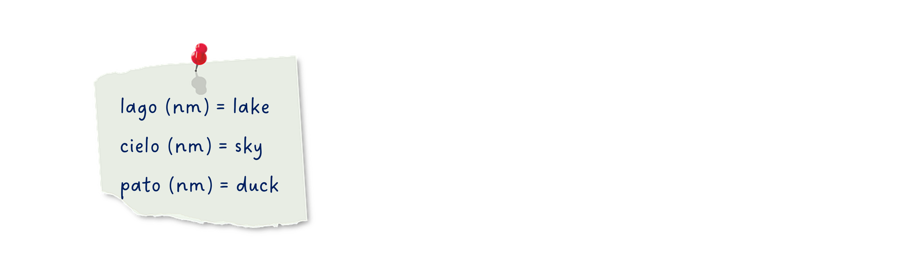
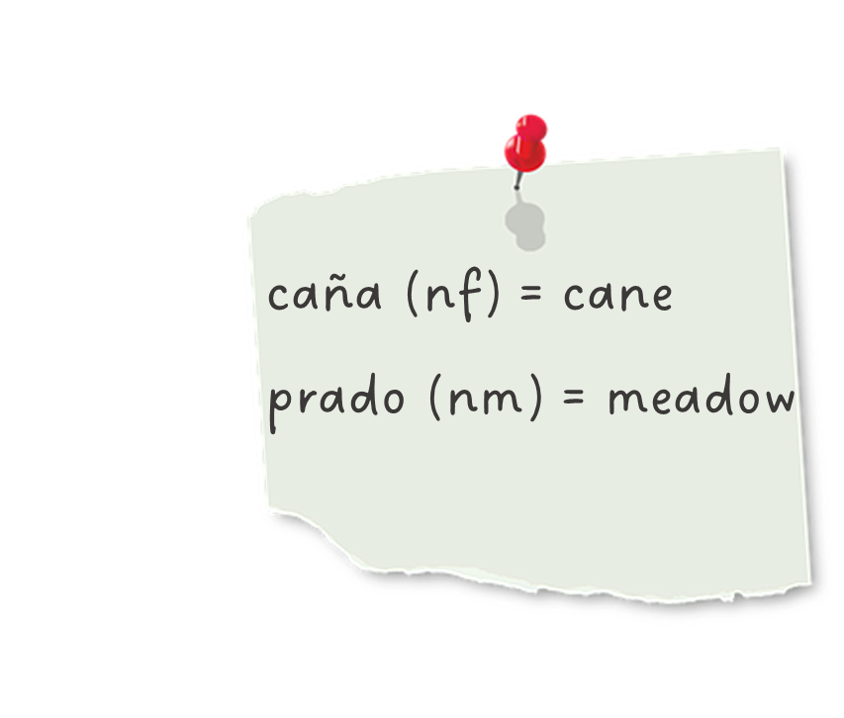
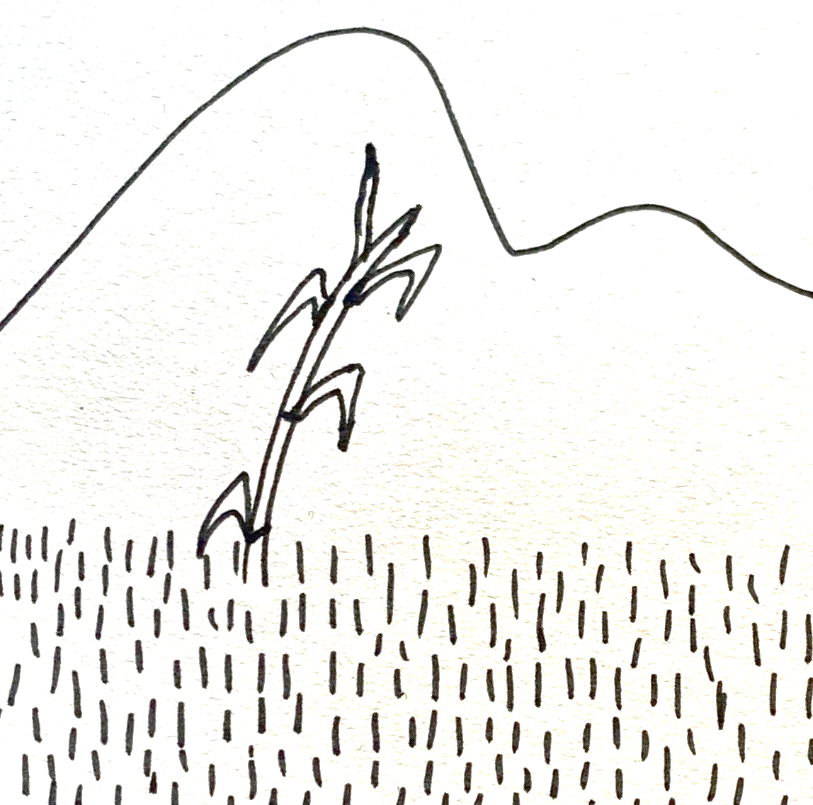
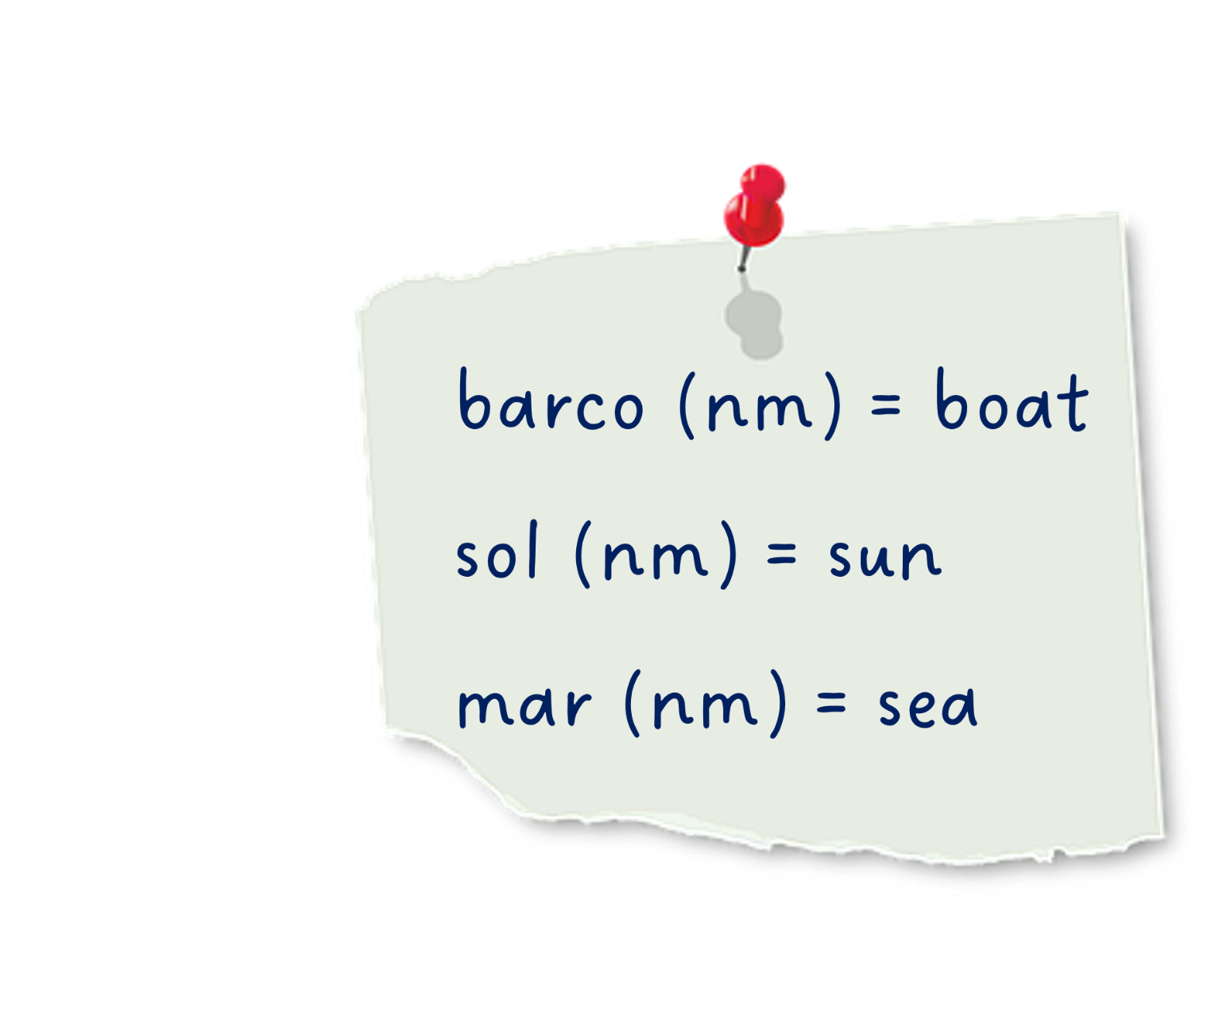
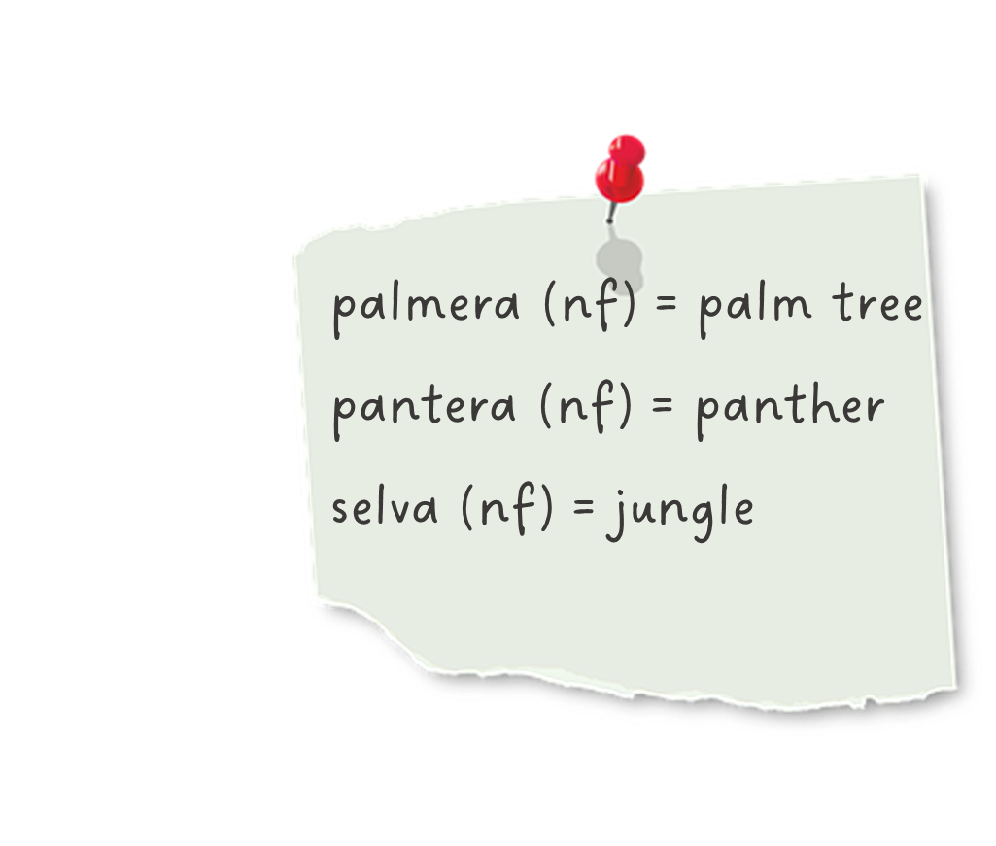
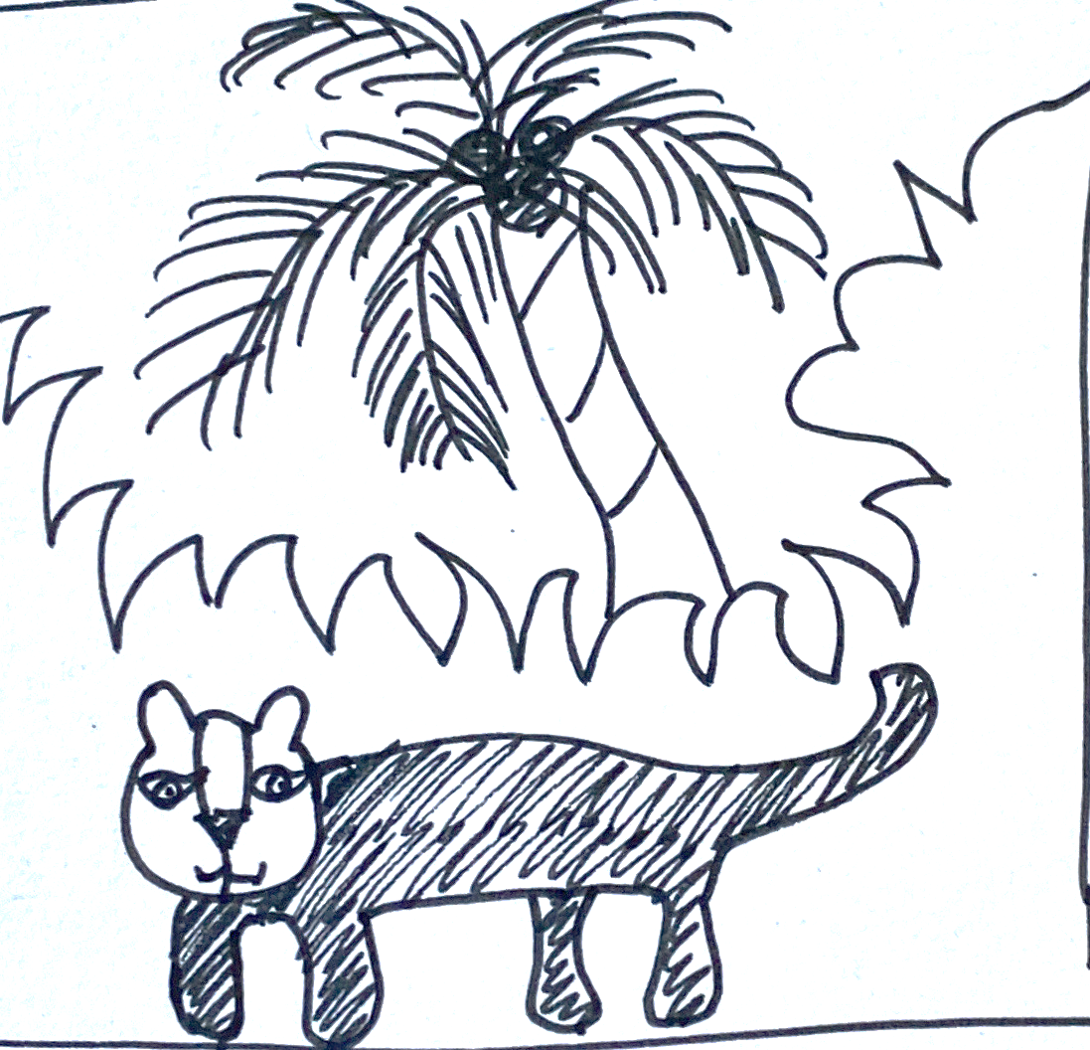
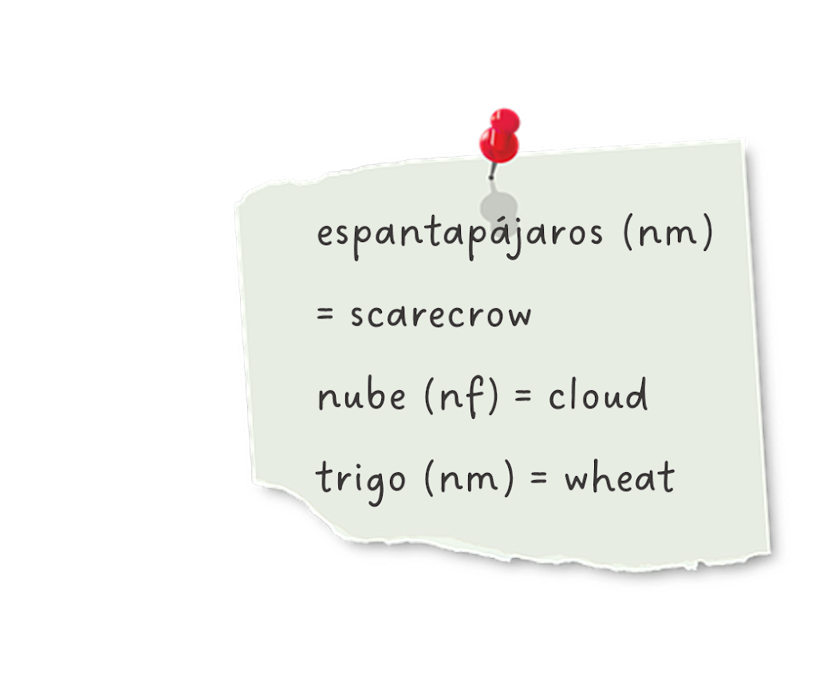
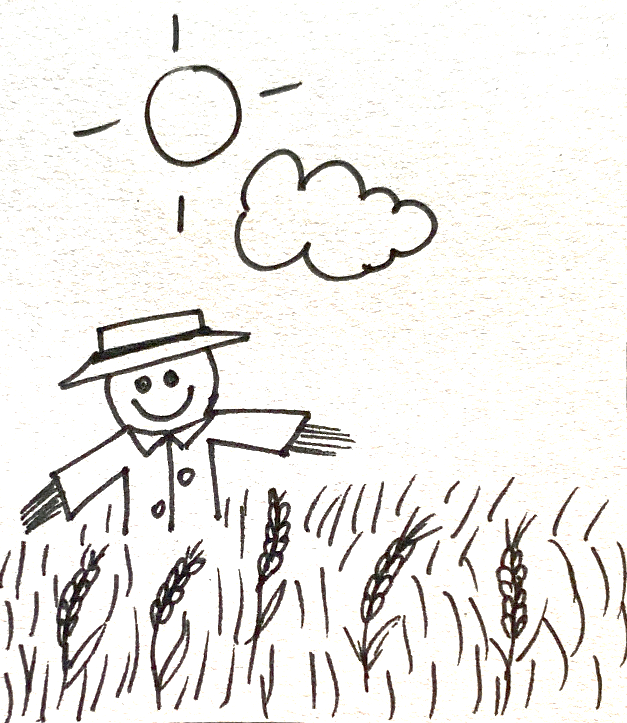
Rojo term 2 week 1
Saying what I and others do
1
Amarillo term 3
leer
Lee el poema. ¿Qué artículo es?
el | la | un | una
____ cielo,
____ lago,
y, en el medio, ___ pato.
[the sky]
[the lake]
[and, in the middle, a duck]
el | la | un | una
[the meadow]
____ prado,
____ montaña,
y, en el medio, ___ caña.
[the mountain]
[and, in the middle, a cane]
el | la | un | una
[the sun abve]
____ sol arriba,
____ mar abajo,
y, en el medio, ___ barco.
[the sea below]
[and, in the middle, a boat]
el | la | un | una
[the jungle]
____ selva,
____ palmera,
y, en medio, ___ pantera.
[the palm tree]
[and, in the middle, a panther]
el | la | un | una
____ sol arriba,
___ nube abajo,
y, en el medio, ___ trigo
y ____ espantapájaros.
[the sun __________]
[the cloud __________]
[and, in the ________, the wheat]
[and a scarecrow]
6

Slide 9

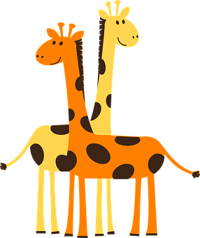


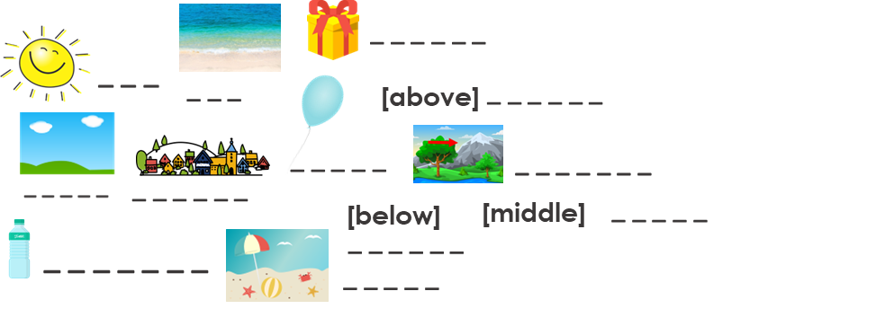
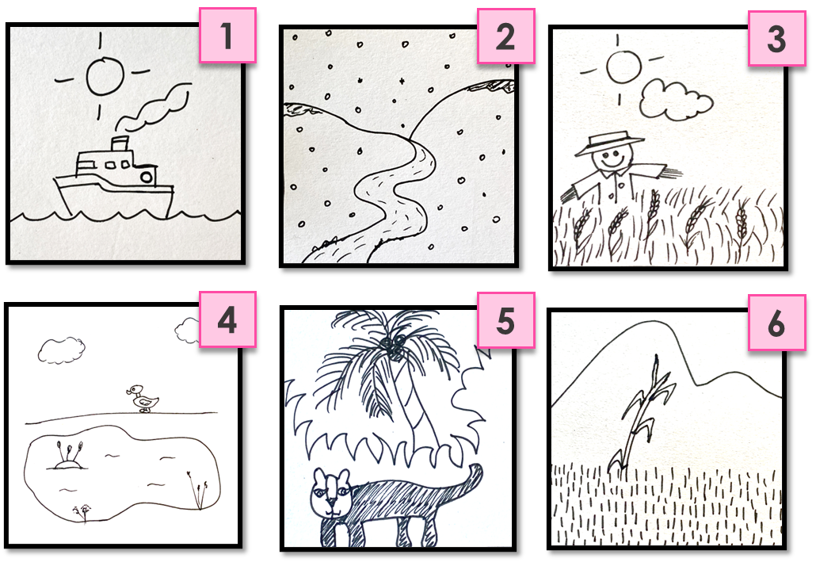
Rojo term 2 week 1
Saying what I and others do
1
Amarillo term 3
escuchar
[A] Escucha. ¿Qué sonido es? Marca .
 | ja | je | ji | jo | ju
pronunciar
E
[B] Practica el poema.
1
La jirafa Jimena
es una jefa joven
juega con el jaguar
en la jaula normal
2
[Jimena the giraffe]
3
[is a young boss]
4
[she plays with the jaguar]
5
6
[in the regular cage].
a b ñ
empieza = it starts
(la) letra = letter
vocabulario
Practica el juego.
¿Qué ves?
Veo veo
¿Qué cosita es?
Una cosita
Empieza con la letra…
¿Qué es, qué es, qué es?
El sol arriba,
la nube abajo,
y, en el medio, el trigo
y un espantapájaros.
_
a
leer
Lee. ¿Qué imagen es?
La nieve,
el frío,
y, en el medio,
un río.
b
_
El sol arriba
el mar abajo
y, en el medio,
un barco.
c
_
El prado,
la montaña,
y, en el medio, una caña.
d
_
(el) prado = meadow
7

Slide 10






Rojo term 2 week 2
Saying what I and others do
1
Amarillo term 3
escribir
[1] Completa el poema con una palabra correcta.
El _________ [position],
la _________ [position],
y, en el medio, un
_________
Rewrite
[2] Crea tu propio poema.
your poem neatly here
_________ [position],
_________ [position],
y, [position], un
_________
crear
[3] Dibuja tu poema.
completar = to complete
(el) poema = poem
propio = own (m)
escribir
Escribe en español. Can you get at least 15 points?
 | to present, presenting | important (m/f) | interesting (m/f)
 | fun (f) | information | country
 | to search, searching | to use, using | to create, creating
 | four | eleven | nine
 | five | seven | ten
 | the middle | up, above | down, below
 | the (m, f) | river | cloud
x3
x2
x1
8

Slide 11


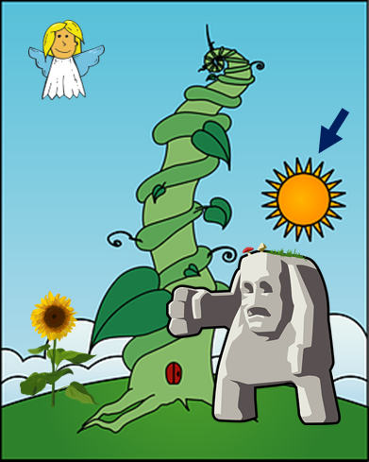


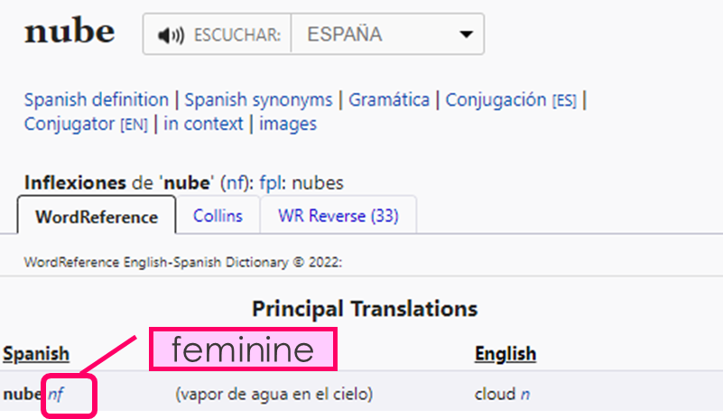
Rojo term 2 week 2
Saying what I and others do
2
Amarillo term 3
pronunciar
Using a word list for reference
Revisit postnominal adjective
SSC [ge] [gi]
Gloria
Fuertes
[ge]
[gi]
gesto
página
pronunciar
Practica.
Arriba un ángel y el sol
Abajo el gigante
y el girasol
El genio Eugenio es muy ingenuo.
(Above an angel and the sun,
below the giant and the sunflower)
Using reference materials
[understanding symbols]
estrategias
All dictionaries have symbols with useful information about the type of word, (e.g., noun, adjective) and noun gender (masculine or feminine).
n = noun
m = masculine
f = feminine
This can help us find out the grammatical gender of a noun.
Remember!
Nouns that end in –e could be masculine or feminine, so let’s use a dictionary to figure out the gender.
______ nube [the cloud]
la
una
______ nube [a cloud]
9

Slide 12
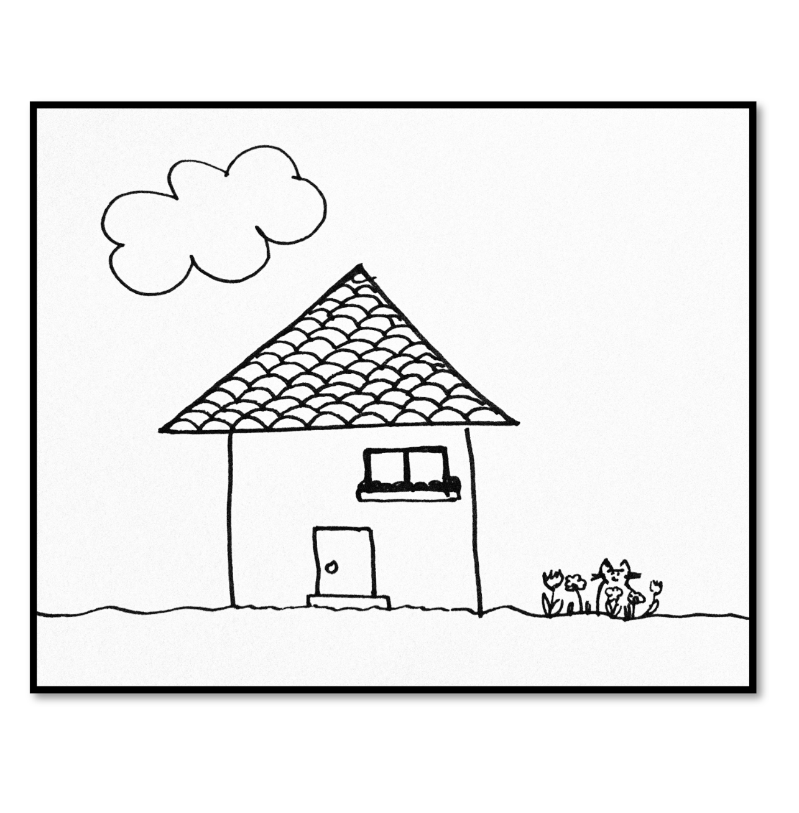
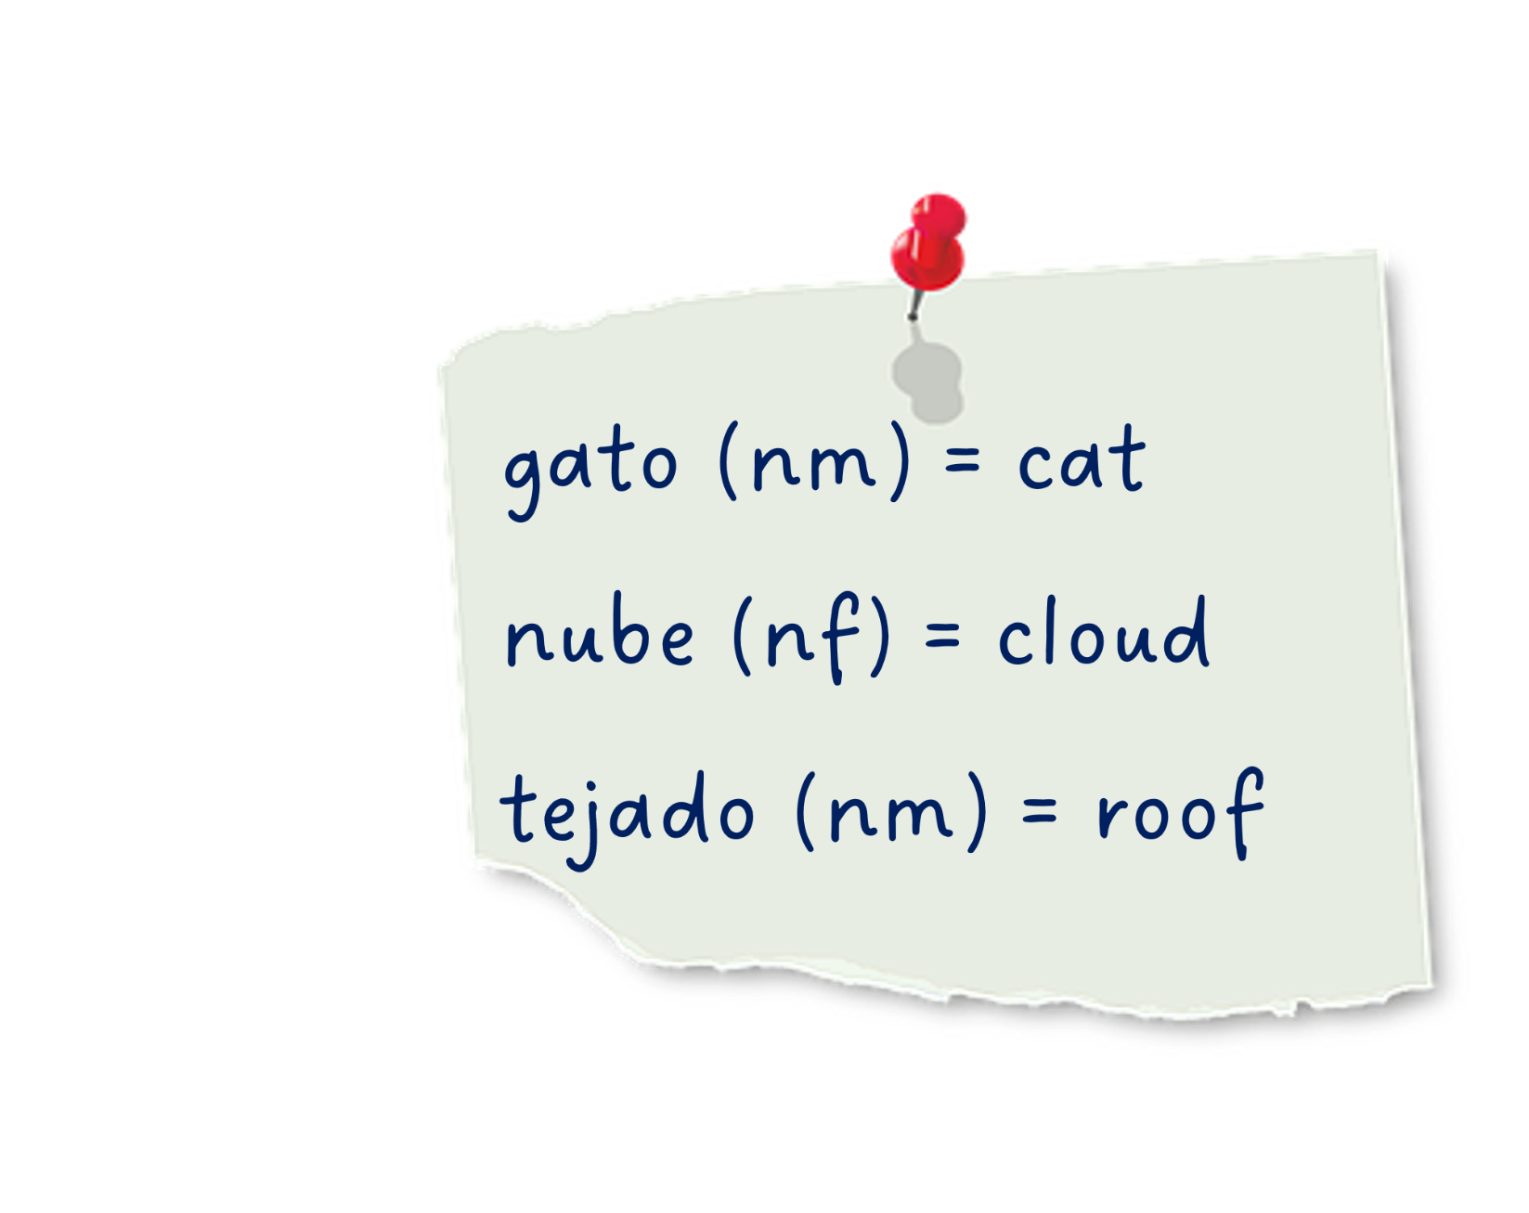
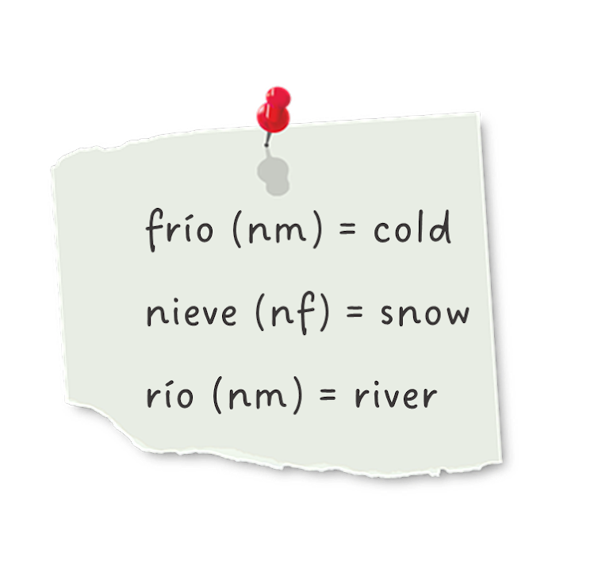
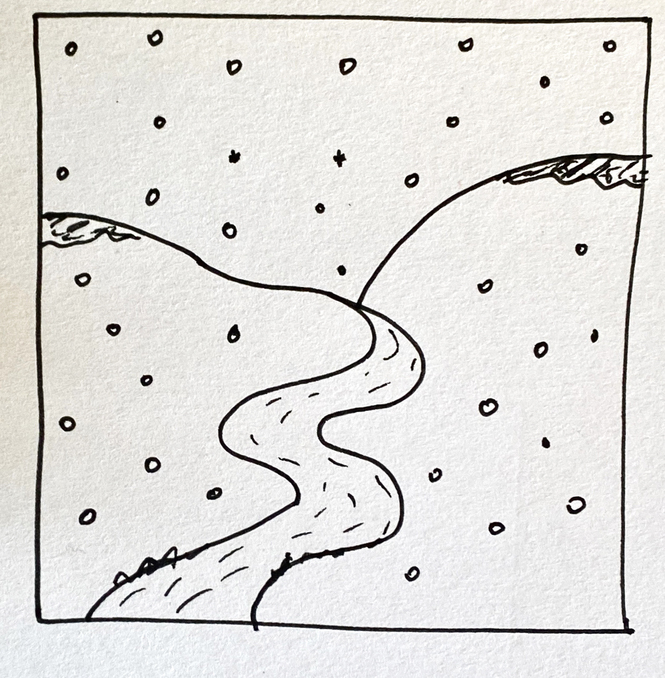
Rojo term 2 week 2
Saying what I and others do
2
Amarillo term 3
leer
Lee el poema. ¿Qué artículo es?
el | la | un | una
____ nube arribe,
____ gato abajo,
en el medio, ___ casa
con ___ tejado
[the cloud above]
[the cat below]
[and, in the middle, a house]
[with a roof]
el | la | un | una
____ nieve,
____ frío,
y, en el medio, ___ río.
[the snow]
[the cold]
[and, in the middle, the river]
el | la | un | una
____ cielo,
____ lago,
y, en el medio, ___ pato.
[the sky]
[the lake]
[and, in the middle, a duck]
el | la | un | una
[the meadow]
____ prado,
____ montaña,
y, en el medio, ___ caña.
[the mountain]
[and, in the middle, a cane]
el | la | un | una
[the sun abve]
____ sol arriba,
____ mar abajo,
y, en el medio, ___ barco.
[the sea below]
[and, in the middle, a boat]
10

Slide 13
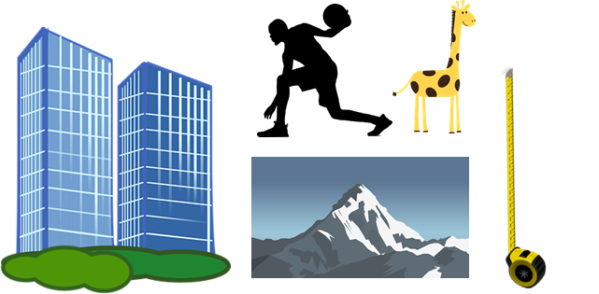
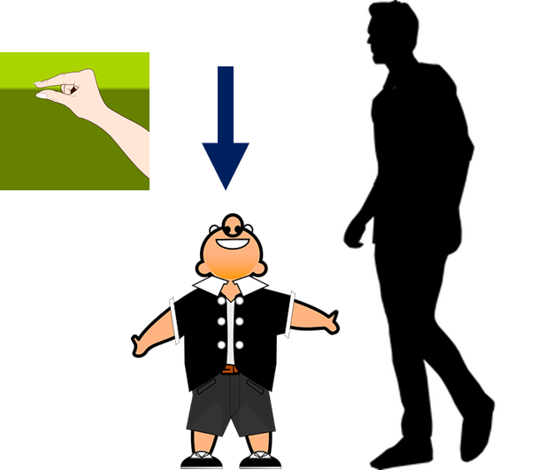



Rojo term 2 week 2
Saying what I and others do
2
Amarillo term 3
el | la | un | una
[the jungle]
____ selva,
____ palmera,
y, en medio, ___ pantera.
[the palm tree]
[and, in the middle, a panther]
el | la | un | una
____ sol arriba,
___ nube abajo,
y, en el medio, ___ trigo
y ____ espantapájaros.
[the sun __________]
[the cloud __________]
[and, in the ________, the wheat]
[and a scarecrow]
escuchar
Escucha y repite
a _ _ _
b _ _ _
n_ _ _o
b_ _ _ c_
v_ _ _e
Write down the key language for this week.
vocabulario
viejo |  | blanca
nuevo |  | raro
interesante |  | divertida
importante |  | negra
alto
11

Slide 14
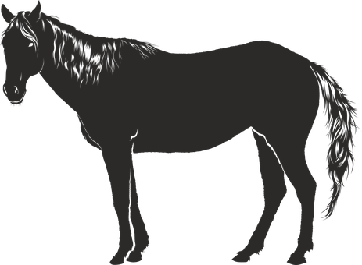






Rojo term 2 week 3
Saying what I and others do
2
Amarillo term 3
Adjectives following the noun
gramática
We have already learnt that many adjectives follow the noun:
un caballo negro
una iglesia alta
Spanish tells
a black horse
you what it is, and then how it is. In English the adjective comes before the noun.
a tall church
Remember, adjectives change depending on whether the
noun (person, animal, place or thing) they describe is masculine or feminine.
una planta verde
un monstruo verde
When an
adjective ends in –e or consonant, it can describe a feminine or masculine noun.
a green plant
a green monster
escuchar
Escucha. ¿Cómo es?
Rodea el adjetivo correcto.
Escribe qué describe en inglés .
descripción | ¿qué?
divertido / divertida
alto / alta
blanco / blanca
descripción | ¿qué?
negro / negra
verde / negro
nuevo / nueva
E
3
1
4
2
5
escuchar
[A] Escucha. ¿Qué sonido es? Marca .
 | ge | gi | palabra
 | ge | gi | palabra
E
3
1
4
2
5
12

Slide 15
Rojo term 2 week 3
Saying what I and others do
2
Amarillo term 3
a b ñ
vocabulario
[m]
[above]
[below]
a_ _ _ _ a
a_ _ _
a_ _ _ _
n _ _ _ _
[middle]
n _ _ _
b_ _ _ c_
m _ _ _ _
[m]
r_ _
p_ _ q_ _
i _ _ _ _ _
v_ _ d _
b_ j _
cómodo| cómoda
alto | alta
bajo | baja
divertido | divertida
verde
blanco | blanca
negro | negra
raro | rara
nuevo | nueva
viejo | vieja
increíble
interesante
leer
Añade palabras a los poemas.
[white]
La nube _____________ arriba,
El parque_____________ abajo,
y un espantapájaros _____________.
[green]
[happy]
La nieve _____________ ,
el frío _____________,
y, en el medio, un río _____________.
[white]
[blue]
[incredible]
[tall]
El sol _____________ arriba
el mar _____________ abajo
y, en el medio,
un barco _____________.
[old]
[new]
leer
Escribe en inglés. Can you get at least 15 points?
 | el museo | visitar | con
 | la plaza | el parque | la iglesia
 | la boca | el ojo | la cabeza
 | el dedo | some (mpl) | some (fpl)
 | negro | alto | el medio
 | baja | verde | blanca
x3
x2
x1
13

Slide 16


Rojo term 2 week 3
Saying what I and others do
2
Amarillo term 3
escribir
crear = to create
(el) poema = poem
propio = own (m)
_________ [adjective] [position],
_________ [adjective] [position],
y, [position], un _________[adjective]
Rewrite
your poem neatly here
crear
Did you look up any words in a dictionary?
Write them down!
escribir
Escribe en español. Can you get at least 15 points?
 | (the) church | (the) park | with
 | to visit, visiting | (the) museum | (the) square
 | (the) eye | (the) head | (the) finger
 | (the) mouth | some (mpl) | some (fpl)
 | (the) middle | green | white (m)
 | tall (f) | black (f) | short (m)
x3
x2
x1
14

Slide 17
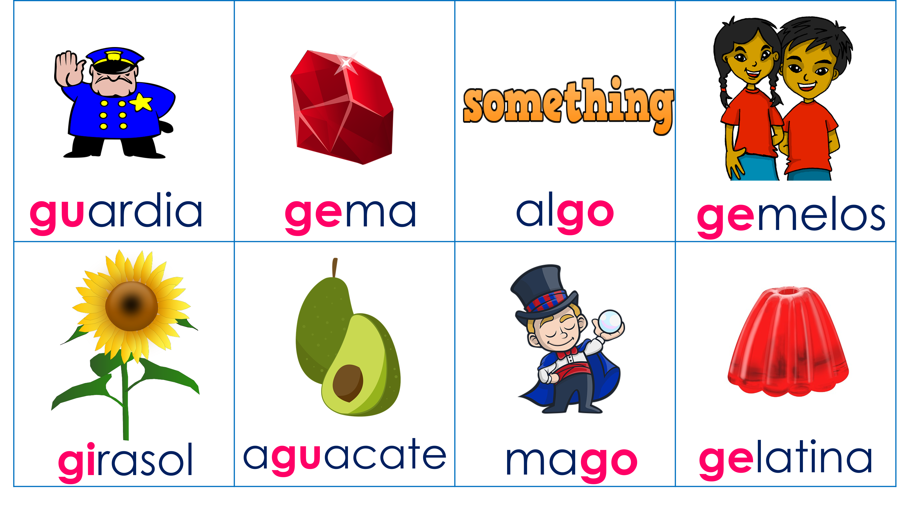

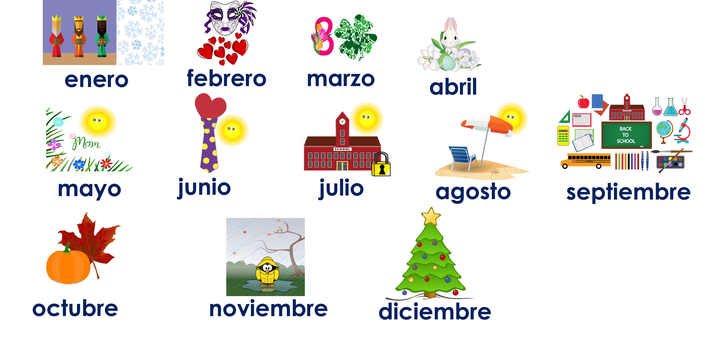
Rojo term 2 week 3
Saying what I and others do
3
Amarillo term 3
pronunciar
Los meses del año
SSC [ga] [go] [gu]
[ge] [gi]
Escucha y repite
vocabulario
En España, el día del padre es en marzo.
escuchar
Escucha: ¿Qué mes es?
 | diciembre | octubre | noviembre | septiembre
 | marzo | febrero | enero | junio
 | agosto | septiembre | mayo | abril
 | mayo | julio | abril | marzo
 | enero | noviembre | marzo | octubre
 | abril | mayo | junio | enero
E
1
2
3
4
5
15

Slide 18


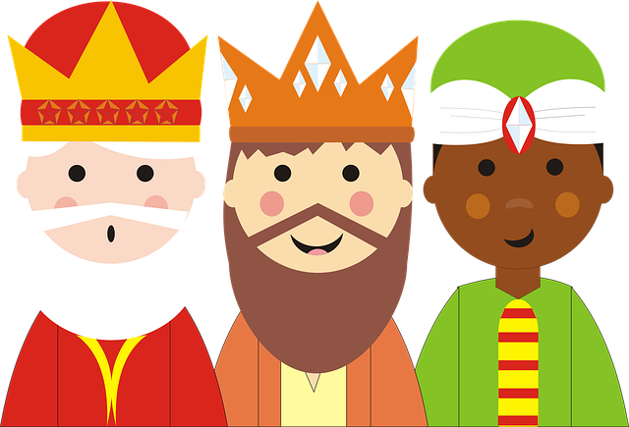












Rojo term 2 week 3
Saying what I and others do
3
Amarillo term 3
Using ‘es’ with days of the week
gramática
[ser]
We use ser when talking about what month it is.
To say ‘it is’ and ‘is’ + month of the year, we use es.
Por ejemplo:
Es mayo.
It is May.
escuchar
Escucha y completa el poema
Un pa_____te en enero
El Carnaval ___ega* en febrero
En marzo y abril, viento y __uvias mil**.
En mayo unas ra____tas para mamá
En junio unos re___los para papá
En julio termina* el co__e
En agosto descanso con ____nzo
En septiembre con amigos al cole
1
8
2
9
Y en octubre caen* las hojas.
3
4
Unas castañas en noviembre.
10
5
y turrón en diciembre.
6
11
7
leer
Lee en el orden correcto
16

Slide 19
Rojo term 2 week 4
Saying what I and others do
3
Amarillo term 3
escuchar
Escucha. ¿Qué palabra es?
E
June | August | March
4
November | October | September
1
It is (perm.) | I am | It is (state)
5
June | January | July
6
Some (f) | Some (m) | a/an
2
There is | It has | It is (perm.)
3
How many? (f) | What? | How many? (m)
leer
Escribe en inglés. Can you get at least 15 points?
 | el padre | el | la ciudad
 | la madre | por | de
 | ¿Cuántas? | la bicicleta | ¿cuántos?
 | pasear | el estadio | hay
 | abril | agosto | noviembre
 | julio | ¿Cuándo? | marzo
 | mayo | es | enero
x3
x2
x1
17

Slide 20
Rojo term 2 week 4
Saying what I and others do
3
Amarillo term 3
Completa la encuesta.
enero | febrero | marzo | abril | mayo | junio | julio | agosto | septiembre | octubre | noviembre | diciembre
escribir
Escribe en español. Can you get at least 15 points?
 | stadium | father | the (m)
 | city | the (f) | around, along
 | How many? (m) | How many? (f) | to walk, walking
 | There is | There are | bicycle
 | When? | Februrary | June
 | April | It is | May
 | March | November | January
x3
x2
x1
18

Slide 21






Rojo term 2 week 4
Saying what I and others do
4
Amarillo term 3
pronunciar
¿Cómo es?
[gue]
[gui]
adjective agreement
SSC [gue] [gui]
juguete
guitarra
Write down the key language for this week.
vocabulario
yo |  | débil
independiente |  | fuerte
el chico |  | la chica
pero |  | grande
tú |  | él
ser | estar
[to be (trait) | to be (location, state) ]
gramática
Remember, there are two ways to say ‘is’ in Spanish.
Use está for location and temporary states.
She is tall. (trait)
Es alta.
She is independent. (trait)
Es independiente.
Use es for permanent traits.
He is weak. (state)
Está débil.
leer
Lee las frases. ¿Es ‘hoy’ (temporary state) o ‘siempre’ (trait)?
 |  | Hoy | Siempre | Quique, Sofía o ? | En inglés
E | Está fuerte.
1 | Es alta.
2 | Es feliz.
3 | Es interesante.
4 | Está pesada.
5 | Está perdido.
6 | Es positivo.
19

Slide 22
Rojo term 2 week 4
Saying what I and others do
4
Amarillo term 3
Subject pronouns
[she, he]
gramática
Remember, the adjectives often tells us if the sentence refers to she or he.
Está preparado.
He is (feeling) ready.
Es positiva.
She is (a) positive (person).
If the adjective doesn’t help us, we can use the pronouns ella (she) and él (he) with the verb, instead:
Ella es fuerte.
She is (a) strong (person).
We use
pronouns to avoid confusion and make it clear who we are talking about
Él está feliz.
He is (feeling) happy.
escuchar
Sofía describe a los amigos. ¿Quién es? Ángela o Rubén?
 | Ángela | Rubén | Frase en español
E
1
2
3
4
5
6
escuchar
Escucha ¿[gue | gui] o [ge |gi]?
 | gue|gui | ge|gi | palabra
 | gue|gui | ge|gi | palabra
1
5
2
6
3
7
4
8
20

Slide 23



Rojo term 2 week 4
Saying what I and others do
4
Amarillo term 3
ser | estar
gramática
[to be (trait) | to be (location, state) ]
Use estás for location and temporary states.
Use eres for permanent traits.
Estoy contento.
I am (feeling) pleased.
Soy muy tranquilo
I am (a) very calm (person).
escuchar
Dos niños* en la clase de Luis.
Escucha. ¿Es ‘hoy’ o ‘siempre’? ¿Niño, niña o ?
 | hoy | siempre | niño | niña | | ¿Cómo estás? | ¿Cómo eres?
E
1
2
3
4
5
21

Slide 24




Rojo term 2 week 5
Saying what I and others do
4
Amarillo term 3
hablar
Persona B: (Person A – turn to the next page.)
Round 2
Round 1
Your partner starts!
Now you start by asking the questions in Spanish, in the order they appear on your card (1-5). Write A’s answer down.
Now your partner starts by asking you questions in Spanish. Say correct sentence in Spanish, based on the verb your heard.
Escucha y habla en español.
Pregunta en español.
Escucha y escribe en español.
escribir
Escribe en inglés. Can you get at least 15 points?
 | la madre | la ciudad | el padre
 | el estadio | el | de
 | montar | pasear | ¿Cuántos?
 | hay | ¿Cuántas? | la bicicleta
 | él | fuerte | la chica
 | yo | ella | pero
x3
x2
x1
22

Slide 25




Rojo term 2 week 5
Saying what I and others do
4
Amarillo term 3
Subject pronouns
[I, you]
gramática
The verb (or verb ending) often tells us who the sentence refers to:
Estoy feliz.
I am (feeling) happy.
Estás divertido.
You are (in a) funny (mood).
Sometimes, when comparing, we use subject pronouns to emphasise the difference:
Yo soy débil pero tú eres fuerte.
In English
we stress the contrast with our voice.
I am weak but you are strong.
Yo estoy positivo pero tú estás imposible.
I am (feeling) positive but you are (being) impossible.
Max se compara* con Quique.
leer
se compara = compares himself
Lee los mensajes. ¿Es ‘yo’ o ‘tú’?
Max (I)
Quique
(you)
E
1
2
3
4
5
23

Slide 26
Rojo term 2 week 5
Saying what I and others do
4
Amarillo term 3
escribir
Escribe en español.
Compare what you normally are like to what your friend / someone else is like.
Compare how you are feeling to how your friend / someone else is feeling today.
soy | es | eres | yo | él | ella | tú
estoy | estás | está | él | ella | tú
escribir
Escribe en español. Can you get at least 15 points?
 | (the) stadium | from , of | (the) father
 | (the) mother | (the) city | the (m)
 | (the) bicycle | to go on a walk | to ride, riding
 | How many? (f) | How many? (m) | There is /are
 | you | but | (the) girl
 | he | she | I
x3
x2
x1
24

Slide 27











Describing things and people
5
Amarillo term 3
<
favourite
Los colores
possessives mi, tu
revisit SSC [ga] [go] [gu] [ge] [gi] [j]
Inglaterra
España
Perú
Write down the key language for this week.
vocabulario
el libro |  | mi
la fiesta |  | tu
preferida |  | perferido
la persona |  | el color
Possessive adjectives
gramática
[mi (my) | tu (your) ]
To say ‘my’ in Spanish before a singular noun use mi.
To say ‘your’ in Spanish before a singular noun use tu.
It doesn’t matter if the noun is masculine or feminine.
Remember!
My bed is comfortable.
Mi cama es cómoda.
Tú (with an accent) means ‘you’.
Tu amigo es importante.
Your friend is important.
Translate the examples.
Tu libro 🡪 ______________.
Tu fiesta 🡪 ______________.
Mi libro 🡪 ______________.
Mi fiesta 🡪 ______________.
25

Slide 28
Describing things and people
5
Amarillo term 3
<
favourite
leer
Quique and Max are sorting out their things.
Lee las frases. ¿Es Quique (my) o Max (your)?
 |  | Quique (my) Max (your) | ¿Qué? | Descripción
1 | Mi clase es muy pequeña.
2 | Tu bolsa es blanca.
3 | Mi hermana es muy positiva.
4 | Mi libro es en español.
5 | Tu libro es en inglés.
6 | Tu profesora es nueva.
7 | Tu bicicleta es verde.
8 | Mi ciudad es interesante.
¿Qué objeto es? ¿Cómo es?
tú (you) & tu (your)
gramática
Remember, we sometimes use a pronoun for emphasis or clarity:
Tú (you) always goes before a verb.
Tú aprendes inglés.
You learn/are learning English.
Tu (your) always goes before a noun:
Tu color preferido es el verde.
Your favourite colour is green.
¿Tú ves el elefante?
Do you see the elephant?
¿Tu libro preferido es ‘El Grúfalo’?
Is your favourite book ‘The Gruffalo’?
Tú (you) and tu (your) sound the same, but you can tell the meaning from the word that follows – verb or noun?
26

Slide 29




Describing things and people
5
Amarillo term 3
<
favourite
leer
La clase de Quique prepara preguntas para una clase en Inglaterra. Lee las preguntas. ¿Es tú (you) o tu (your)?
Escribe la palabra correcta (tu | tú).
 |  | Pregunta en inglés
1 | ¿ _____ tienes un instrumento?
2 | ¿ _____ lees revistas en español?
3 | ¿ _____ libro preferido es ‘El Grúfalo’?
4 | ¿ _____ visitas museos con papá?
5 | ¿ _____ deporte preferido es el tenis?
6 | ¿ _____ película preferida es Spiderman?
7 | ¿ _____ animal preferido es el elefante?
pronunciar
Escribe la pregunta en inglés.
Escucha. ¿[gue/gui] o [ge/gi]?
 | [ga | go | gu] | [j | ge | gi] | [gue | gui]
1
2
3
4
5
6
Turno 1:
Lee las frases.
1
Marca los sonidos
2
Turno 2:
Lee las frases.
3
Marca los sonidos
4
5
6
hablar
El color preferido de Max es el verde. Y tú, ¿tu color preferido es el verde?
💡In Spanish we say ‘My favourite colour is
‘the blue, the pink etc.’
Keep talking until you have used all 12 colours! Choose the colours in any order.
27

Slide 30
Describing things and people
5
Amarillo term 3
<
favourite
escribir
Max describe sus* cosas preferidas.
Escribe las frases en español.
sus = his (+ plural)
 | M_ c_ _ _ _ f_ _ _ _ _ _ _ e_ e_ v _ _ _ _. My favourite colour is green.
 | M_ p_d_ _ e_ f_ _ t_, i_ _ _ _ t_ _ t_ y d_ _ _ _ t_ _ _. My dad is strong, important and funny.
 | A_r_ _ _ _ e_ _ _ ñ_ _ e_ c_ _ _ _. I learn Spanish in class.
 | N_ _ _ _ _ m_ _ _ _ l_ _ c_ _ _ _ s e_ e_ _ _ñ_ _. Normally I read letters in Spanish.
 | M_ p_ _ _ _n_ p_ _ _ _ _ _d_ e_ m_ a_ _ _ _, K_ _ n_. My favourite person is my friend (f), Krina.
E
1
2
3
4
escribir
Escribe en español. Can you get at least 15 points?
 | la revista | español | de
 | aprender | leer | la carta
 | alta | verde | blanco
 | bajo | alto | negra
 | tu | preferida | la ciudad
 | la persona | mi | el color
x3
x2
x1
28

Slide 31


Describing things and people
5
Amarillo term 3
<
favourite
hablar
¿Quién es? Pregunta y adivina.
escribir
Escribe en español. Can you get at least 15 points?
 | to learn | maganize | letter
 | of | Spanish | to read
 | tall (f) | white (m) | short (m)
 | black (m) | green | short (f)
 | my | your | colour
 | person | preferred (f) | city
x3
x2
x1
escribir
Escribe tu persona o cosa favorita.
29

Slide 32






Describing things and people
6
Amarillo term 3
pronunciar
¡Tengo calor!
tener
[n]
[ñ]
¡Tengo frío!
SSC [ñ] vs. [n]
🕷
Tengo miedo.
Tengo sueño.
mano
español
👻
Write down the key language for this week.
vocabulario
la hermana |  | la noticia
el calor |  | tiene
tengo |  | la idea
el miedo |  | el sueño
tienes |  | el frío
Tener
gramática
[to have, having]
You know tener means ‘to have, having’:
I am hot.
Tengo calor.
Tienes frío.
You are cold.
S/he is sleepy.
Tiene sueño.
Tiene miedo.
S/he is scared.
These literally mean:
I have heat.
You have cold.
S/he has sleepiness.
S/he has fear.
We also use tener to say our age:
Tengo nueve años.
I am nine years old.
💡 Word for word, this means ‘I have nine years’.
30

Slide 33





Describing things and people
6
Amarillo term 3
leer
Lee las frases. ¿Qué palabra es correcta?
miedo | tiene | calor | sueño | tienes | frío
pronunciar
años = years
(la) chaqueta = jacket
Escucha ¿Es n, o ñ?
escribir
Escribe 3 frases con el vocabulario.
31

Slide 34

Describing things and people
6
Amarillo term 3
escuchar
Escucha. ¿Qué opción es correcta?
Luego, escribe la frase en inglés.
 | calor | bicicleta
 | frío | instrumento
 | miedo| mensaje
 | una idea | sueño
 | perro | calor
 | frío | fiesta favorita
 | miedo | un hermano
 | calor | carta
1
2
3
4
5
6
7
8
escribir
Escribe en inglés. Can you get at least 15 points?
 | el bocadillo | hace | comer
 | responder (a) | hago | el ordenador
 | ¿cuándo? | el cumpleaños | mi
 | marzo | enero | mayo
 | tengo | el miedo | el sueño
 | el calor | el frío | tiene
x3
x2
x1
32

Slide 35
Describing things and people
6
Amarillo term 3
escribir
Lee y escribe el número correcto.
A | nueve | + | ______ | = | doce
B | ocho | + | ______ | = | nueve
C | cinco | + | ______ | = | siete
D | tres | + | ______ | = | seis
E | seis | + | ______ | = | once
F | ocho | + | ______ | = | diez
1. seis - dos = __________________
2. cinco + siete = _________________
3. cuatro + cuatro = ______________
4. nueve – tres = _________________
5. once – seis = ______________
6. ocho – tres + dos + cuatro – cinco + seis – tres = _________
escribir
Escribe en español. Can you get at least 15 points?
 | s/he does, makes | to reply, replying | (the) computer
 | I do, make | to eat, eating | (the) sandwich
 | (the) birthday | When? | January
 | May | March | my
 | s/he has | (the) sleepiness | I have
 | (the) cold | (the) fear | (the) heat
x3
x2
x1
33

Slide 36









Describing things and people
7
Amarillo term 3
💗
pronunciar
💗
💗
💗
💗
💗
💗
💗
Definite articles (el, la, los, las)
[r]
[rr]
💗
💗
Opinion (odiar, amar)
💗
💗
SSC [r] [rr]
parar
correr
💗
💗
💗
💗
💗
Write down the key language for this week.
vocabulario
el museo |  | amar
la tarde |  | el calor
fácil |  | el español
difícil |  | odiar
Definite articles: singular & plural
gramática
[the]
Remember! In Spanish, things, as well as people and animals, are either masculine or feminine. We say that they have gender.
To say the before a singular noun, you use ‘el’ or ‘la’.
To say the before a plural noun (more than one), use ‘los’ or ‘las’.
Write the correct form of the indefinite article (the) and translate it.
Singular |  | plural
____ grupo | the group | ____ grupos | the groups
Singular |  | plural
____ tortuga | the tortoise | ____ tortugas | the tortoises
34

Slide 37




Describing things and people
7
Amarillo term 3
Giving your opinion
gramática
[amar, odiar]
We use the definite article after opinion verbs (amar, odiar).
Odio los lunes.
Amo los cumpleaños.
In English
I hate Mondays.
we often don’t translate the article (e.g. ‘I love languages’.)
I love birthdays.
To mean ‘s/he, it’ with ‘odiar’ and ‘amar’, we remove –ar and add –a.
Ama la clase.
Odia el frío.
S/he loves the classroom.
S/he hates the cold.
escuchar
Escucha. ¿Qué opina? ¿Es Sofía (I) o Quique (he)?
 |  | Sofía | Quique
 |  | Sofía | Quique
|
|
E
3
1
4
2
5
Escucha y escribe la palabra.
E
3
1
4
2
5
35

Slide 38



Describing things and people
7
Amarillo term 3
pronunciar
escuchar
Escucha. ¿Es una ‘r’ o dos (‘rr’)?
[A] Escribe la(s) letra(s).
[B] Practica con tu compañero/a.
 | guita__a
 | a__oz
 | pe__o
 | a__aña
 | ba__il
 | a__iba
 | abu__ido
E
3
6
1
4
2
5
escuchar
Completa las frases.
Erre con erre _____________.
Erre con erre _________.
Corriendo van los carros por el ferrocarril. [x2]
Este carro lleva ______, ______, _____.
Este carro lleva ______, ______, _____.
Todo el mundo ______, ______, ______.
Todos hagan como un _____, _____, _____.
Todos hagan como un _____, _____, _____.
Todos cara de _______, _______, _______.
Todo el mundo ______, ______, ______.
Knowing whose opinion it is
gramática
[amar & odiar: ‘I’, ‘you’, s/he, it’]
Remember, to mean ‘I’, ‘s/he,it’ or ‘you’ with a verb, the verb ending changes.
Amo el español.
Amas el español.
I love Spanish.
You love Spanish.
In English
Ama el español.
we often don’t need the article (the) after the opinion verbs. In Spanish we always do!
Sh/e loves Spanish.
leer
Lee los mensajes. ¿Qué persona es?
36

Slide 39

Describing things and people
7
Amarillo term 3
escribir
Escribe las frases en español.
1
_____________________________________________________.
2
_____________________________________________________.
3
_____________________________________________________.
4
_____________________________________________________.
5
_____________________________________________________.
6
_____________________________________________________.
¿Qué amas?
¿y tú?
¿Qué odias?
escribir
Escribe en inglés. Can you get at least 15 points?
 | ocho | seis | once
 | doce | nueve | cuatro
 | débil | pero | él
 | ella | tú | fuerte
 | difícil | odiar | los
 | amar | fácil | las
x3
x2
x1
37

Slide 40

Describing things and people
7
Amarillo term 3
hablar
Pregunta y adivina.
escribir
Escribe en español. Can you get at least 15 points?
 | nine | eight | four
 | eleven | six | twelve
 | he | you | weak
 | she | strong | but
 | difficult | to love, loving | easy
 | the (f., pl.) | to hate, hating | the (m., pl.)
x3
x2
x1
38

Slide 41








Expressing likes and dislikes
8
Amarillo term 3
pronunciar
[v] has the same sound as [b]!
-AR & -ER verbs:
I, you, s/he
[b]
[v]
SSC [b] [v]
abuela
ver
Write down the key language for this week.
vocabulario
vaca |  | viento
celebrar |  | bajar
banco |  | abeja
vela |  | avispa
buscar |  | subir
Knowing who does what
gramática
[-ar verbs: ‘I’, ‘you’, s/he, it’]
We have learnt that in Spanish, The verb ending changes to indicate the person who is talking.
To refer to ‘I’, the ending is the same.
- er verbs all have an –e’ in common.
-ar
-er
Leo mensajes.
Organizo una fiesta.
I organise a party.
Organizas una fiesta.
Lees mensajes.
You organise a party.
Organiza una fiesta.
S/he organises a party.
Lee mensajes.
They all have an –a’ in common.
39

Slide 42








Expressing likes and dislikes
8
Amarillo term 3
escuchar
Quique habla con Rubén. ¿Quién es?
¿Rubén o Ángela? Marca .
🕶
 | (tú) Rubén | (ella) Ángela
 | (tú) Rubén | (ella) Ángela
E
3
1
4
2
5
escuchar
Escucha la Información sobre el festival de fin de curso. ¿Qué actividad es?
 | verbo | Información extra
 |  | friend|grandma | at home | in the square
 |  | in the countryside | in the cirty | with mum | dad
 |  | plants | flowers | in the mountain | countryside
 |  | a song | a magazine | about Perú | Spain
 |  | the cards | the colours | in Spanish | English
 |  | the news| the festival | on Sunday | Friday
E
1
2
3
4
5
pronunciar
Completa la rima y practica.
(la) rima – rhyme
Sube y baja el __________
Con Belén y un __________.
Baja y sube el __________
con Valentín el __________
tocando el bajo y el __________
[fast]
[playing]
40

Slide 43

Expressing likes and dislikes
8
Amarillo term 3
leer
Lee las frases y traduce*.
traduce = translate
E | __ stroll around ______________.
1 | ____ play ______________.
2 | ____ read an ___________ ___________.
3 | ____ organise ___ ______ in the garden.
4 | ___ visit _____________.
5 | ___ ride your _____ in the ________.
6 | ___ relax ______ day.
escribir
Escribe en inglés. Can you get at least 15 points?
 | el ojo | unas | tiene
 | unos | la cabeza | el pie
 | el color | tu | la fiesta
 | la ciudad | mi | preferida
 | organizar | la cocina | tocar
 | buscar | cada | luego
x3
x2
x1
41

Slide 44

Expressing likes and dislikes
8
Amarillo term 3
escribir
Escribe la información de Quique.
1
_____________________________________________________.
2
_____________________________________________________.
3
_____________________________________________________.
4
_____________________________________________________.
escribir
Escribe en español. Can you get at least 15 points?
 | (the) foot | (the) head | some (m.)
 | some (f.) | (the) eye | s/he, it has
 | your | (the) party, festival | (the) city
 | my | preferred (f.) | (the) colour
 | each | to organise | to play
 | (the) kitchen | then | to search
x3
x2
x1
42

Slide 45



Expressing likes and dislikes
9
Amarillo term 3
pronunciar
Revisit singular present tense -AR and -ER verbs
SSC [h]
[h]
helado
Write down the key language for this week.
vocabulario
el lugar |  | el trabajo
hablar |  | famoso
la música |  | típico
escuchar
Saying who does what
Check!
[-ar & -er verbs: I, you, s/he]
gramática
Some verbs do not follow the general rules. The verb ‘jugar’ is an example of this.
In Spanish, the words for ‘I’ and ‘s/he’ (pronouns) are often _____________ and the verb ending __________ to indicate the _____________ who the verb refers to.
In Spanish, the words for ‘I’ and ‘s/he’ (pronouns) are often _____________ and the verb ending __________ to indicate the _____________ who the verb refers to.
To mean ‘I’ with –ar or -er verbs, the verb ending is ___.
To mean ‘you’, the verb ending is ____ with –ar verbs and ____ with
–er verbs.
To mean ‘s/he, it’, the verb ending is ___ with –ar verbs and to ___ with –er verbs.
leer
Lee el texto ¿Qué es en inglés?
________________________________________________________.
43

Slide 46






Expressing likes and dislikes
9
Amarillo term 3
leer
Lee el texto ¿Qué es en inglés?
____________________________________________________________.
____________________________________________________________.
pronunciar
Pronuncia las palabras correctamente para no caer al agua.
¡Cuidado con el cocodrilo!
leer
Escribe en inglés .
cuidado = be careful | correctamente = correctly caer = to fall
1 |  | 7
2 |  | 8
3 |  | 9
4 |  | 10
5 |  | 11
6 |  | 12
44

Slide 47
Expressing likes and dislikes
9
Amarillo term 3
hablar
Pregunta y completa la encuesta.
(la) encuesta = a survey
to relax | to ride a bike | to go for a walk | to read | to do a drawing | to play an instrument | to visit a museum | to eat | to reply to messages
escribir
Escribe en inglés. Can you get at least 15 points?
 | hay | unas | unos
 | cuando | ¿cuántas? | ¿cuántos?
 | el frío | tengo | el sueño
 | el calor | tiene | el miedo
 | la música | el lugar | famoso
 | escuchar | hablar | típico
x3
x2
x1
45

Slide 48

Expressing likes and dislikes
9
Amarillo term 3
escribir
Quique describe un día de verano. Escribe 6 frases.
1
_____________________________________________________.
2
_____________________________________________________.
3
_____________________________________________________.
4
_____________________________________________________.
5
_____________________________________________________.
6
_____________________________________________________.
escribir
Escribe en español. Can you get at least 15 points?
 | when | how many? (m.) | some (m.)
 | how many? (f.) | some (f.) | There is / are
 | (the) fear | (the) cold | I have
 | s/he, it has | (the) sleepiness | (the) heat
 | (the) place | famous (f.) | typical (m.)
 | (the) music | to listen, listening | to talk, talking
x3
x2
x1
46

Slide 49








Un poema
12
Amarillo term 3
¿Qué animal es?
a
b
c
d
el pulpo | la ballena | el flamenco | la pantera
¿Qué color es?
a
b
c
d
e
rosa | azul | rojo | negro | verde
¿Qué animal es?
___________________ es rosa. | __________________ es rojo.
__________________ es negra. | __________________ es azul.
El poema preferido de Quique. ¿Cómo es el título en inglés?
Mi poema preferido es ‘Cada ser es único y especial’.
___________________________________________________
47

Slide 50



Un poema
12
Amarillo term 3
Escucha y lee el poema.
La pantera es negra como el carbón*.
Cuando tiene miedo o frío,
su* color no es diferente,
pero es rápida* como un avión 🛫.
La pantera es única y especial.
(el) carbón = charcoal
su = his, her, its
rápida = fast (f)
como = as, like
Use the cards your teachers gives you and show the correct picture to go with each scene of the story. There are three cards for each verse of the poem.
El flamenco es blanco primero*
y cuando es mayor,
es rosa como una flor.
Como la pantera,
el flamenco, es único y especial.
primero = first
La ballena azul
es grande como un autobús.
Porque es enorme* y vive en el mar
La ballena azul es única y especial.
mayor = old
(el) mar = sea
(el) oso = bear
su = his, her, its
(el) brazo = arm
El pulpo es curioso como un oso*
y con sus ocho brazos*
Y tres corazones
El pulpo también es
único y especial.
(el) corazón = heart
¿Cómo es el poema?
¿Cómo es el mensaje?
48

Slide 51


Un poema
12
Amarillo term 3
Lee el poema. Use different tones of voice: happy, sad, slow, fast, quiet, like a buzzing bee!
Escribe el animal y cuántos hay.
 | Hay un flamenco.
leer
Escribe en inglés. Can you get at least 15 points?
 | verde | el medio | la nube
 | arriba | abajo | el río
 | odiar | fácil | el frío
 | amar | los | el calor
 | cuando | también | pero
 | blanco | negra | es
x3
x2
x1
49

Slide 52

Un poema
12
Amarillo term 3
escribir
Escribe los adjetivos en español.
curioso
Habla con tu compañero/a.
¿Cuál es tu animal preferido?
Mi animal preferido es el tigre.
escribir
Escribe en español. Can you get at least 15 points?
 | (the) river | (the) cloud | (the) middle
 | below | green | above
 | to love | to hate, hating | easy
 | (the) heat | the (f.) | (the) cold
 | also | when | it is (trait)
 | black (m) | but | white (f)
x3
x2
x1
50

Slide 53

Un poema
12
Amarillo term 3
Lee el poema de memoria.
__________ es __________ como el carbón.
Cuando tiene __________ o __________,
su color no es __________,
pero es __________ como un avión 🛫.
__________ es __________ y __________.
__________ es __________ primero
y cuando es mayor,
es __________ como __________.
Como __________,
__________, es __________ y __________
__________ __________
es __________ como un autobús 🚌.
Porque es enorme y vive en el mar 🌊
__________ __________ es __________ y __________.
__________ es __________ como un oso 🐻
y con sus __________ brazos 💪
Y __________ corazones 💗
__________ también es __________ y __________.
único | miedo| negra | especial | rápido | frío | diferente
único | una flor| rosa | especial | blanco
único | azul| grande | especial
único |ocho | curioso | especial | tres
51

Slide 54

Un poema
13
Amarillo term 3
Using reference materials [understanding symbols]
grammaire
When using online or paper dictionary, you find symbols with useful information (type of word – e.g., noun, adjective, and gender –i.e. masculine and feminine).
n = noun
m = masculine
f = feminine
Nouns that end in –e in Spanish could be masculine or feminine, so let’s use a dictionary to find out the gender.
Ejemplo: mapache
______ mapache [the racoon]
______ mapache [a racoon]
leer
Busca las palabras en el diccionario. Escribe los símbolos.
giraffe
crocodile
butterfly
snail
hedgehog
otter
leer
Escribe en inglés. Can you get at least 15 points?
 | baja | tiene | grande
 | alto | negro | verde
 | tocar | cada | luego
 | buscar | organizar | la cocina
 | cuando | también | pero
 | blanco | diferente | es
x3
x2
x1
52

Slide 55

Un poema
13
Amarillo term 3
escribir
Reescribe el poema.
La pantera es negra como el carbón.
Cuando tiene miedo o frío,
su color no es diferente,
pero es rápida como un avión.
La pantera es única y especial.
Decide which words you want to change and write them here.
Write your new poem on the next page.
El flamenco es blanco primero
y cuando es mayor,
es rosa como una flor.
Como la pantera,
el flamenco, es único y especial
new words
La ballena azul
es grande como un autobús.
Porque es enorme y vive en el mar,
la ballena azul es única y especial.
El pulpo es curioso como un oso
y con sus ocho brazos
Y tres corazones
El pulpo también es único y especial.
53

Slide 56
Un poema
13
Amarillo term 3
escribir
Escribe tu propio poema.
………………………………………………………………………………………………………………………………………………………………………………………………………………………………………………………………………………………………………………………………………………………………………………………………………………………………………………………………………………………………………………………………
escribir
Escribe en español. Can you get at least 15 points?
 | green | big | black (f)
 | short (f) | s/he, it has | tall (m)
 | (the) kitchen | to organise | to play (inst.)
 | each | to look for | then
 | also | when | It is (trait)
 | white (m) | but | different
x3
x2
x1
54

